Slide 1
„Przebudowa i modernizacja oczyszczalni ścieków
oraz kolektora sanitarnego w Lipsku
LIPSKO, 18.12.2015 r.

Slide 2
OCZYSZCZALNIA PRZED MODERNIZACJĄ
Oczyszczalnia mechaniczno-biologiczna z zastosowaniem :
osadników Imhoffa jako osadników wstępnych
złóż biologicznych jako urządzeń do biologicznego oczyszczania ścieków, współpracujących z osadnikami wtórnymi.
Pozwolenie wodno-prawne wydane w 2004 r. –nr IOŚiR-6210/4/04:
zrzut ścieków oczyszczonych do rzeki Kępianka w ilości : Qdśr = 1.950,0 m3/d, Qhmax = 250,0 m3/h
Wymagana redukcja zanieczyszczeń :
zanieczyszczenia organiczne BZT5 = 70-90 %
zanieczyszczenia organiczne ChZT = 75 %
azot ogólny N = 35 %
fosfor ogólny P = 40 %
zawiesiny ogólne = 35 g/dm3

Slide 3
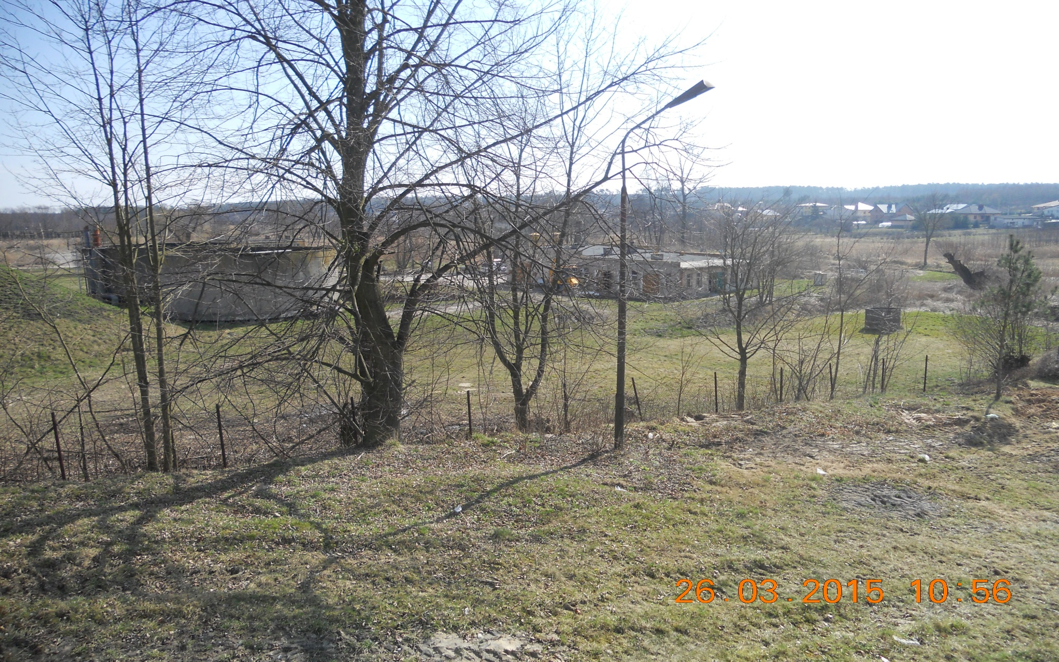
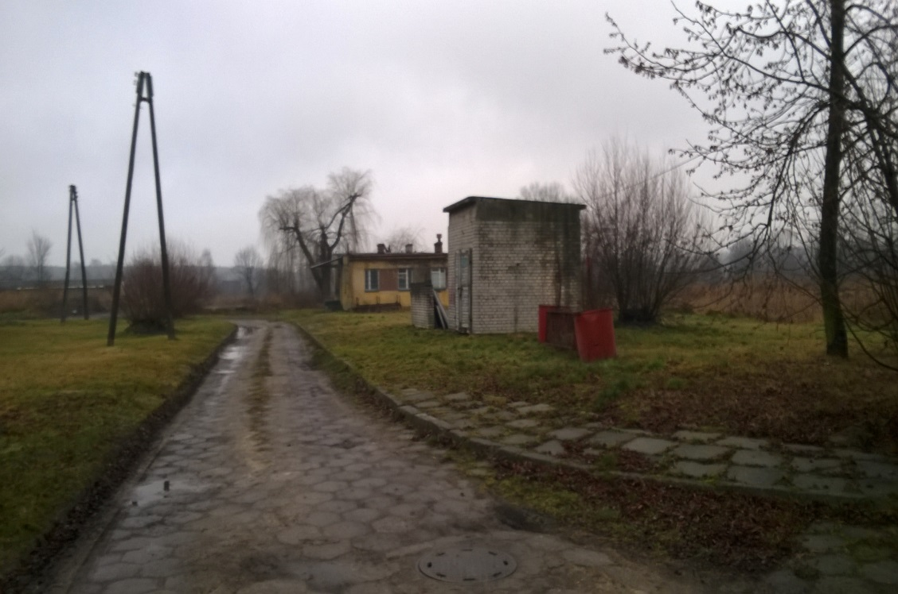
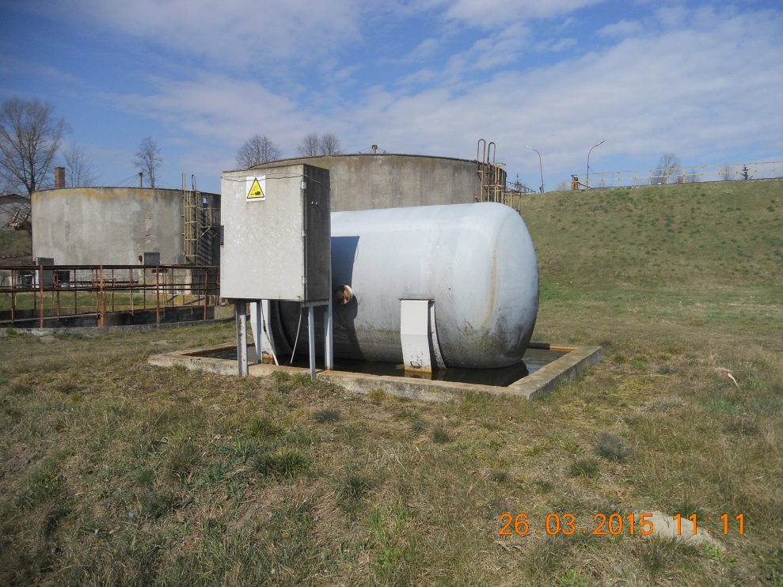
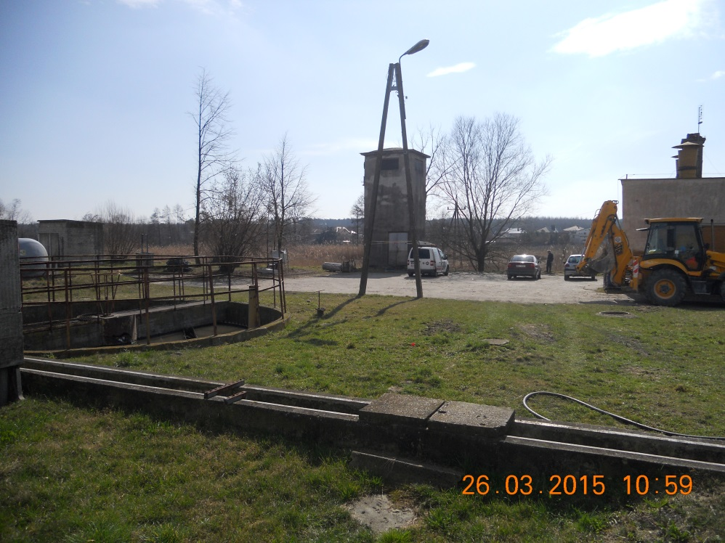
Widok ogólny oczyszczalni ścieków przed modernizacją

Slide 4
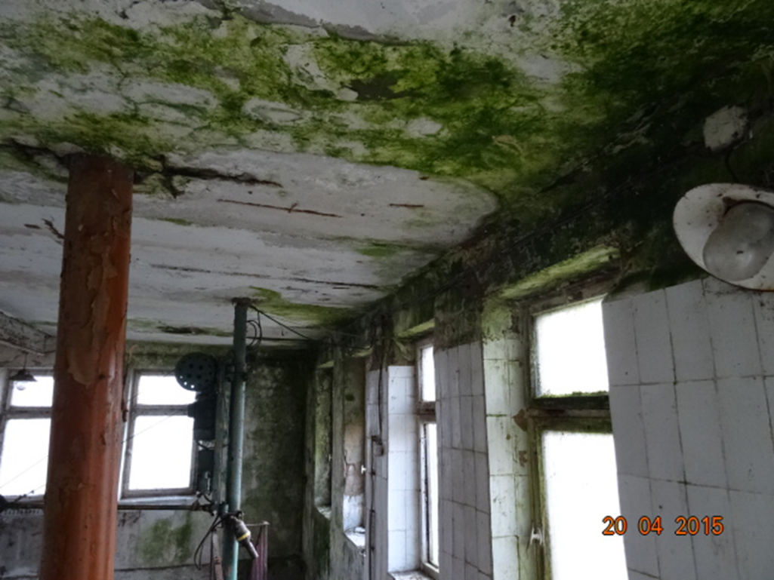
Ścieki surowe z kolektora sanitarnego trafiają do Pompowni Ścieków

Slide 5
Czyszczenie mechaniczne ścieków
na kratach ręcznych i mechanicznych

Slide 6
Zespoły pompowe przepompowujące ścieki
na piaskownik poziomy podłużny
umieszczony w nasypie w bezpośrednim sąsiedztwie osadnika Imhoffa.

Slide 7
Dalej ścieki kierowane były na osadnik wstępny – osadniki Imhoffa

Slide 8
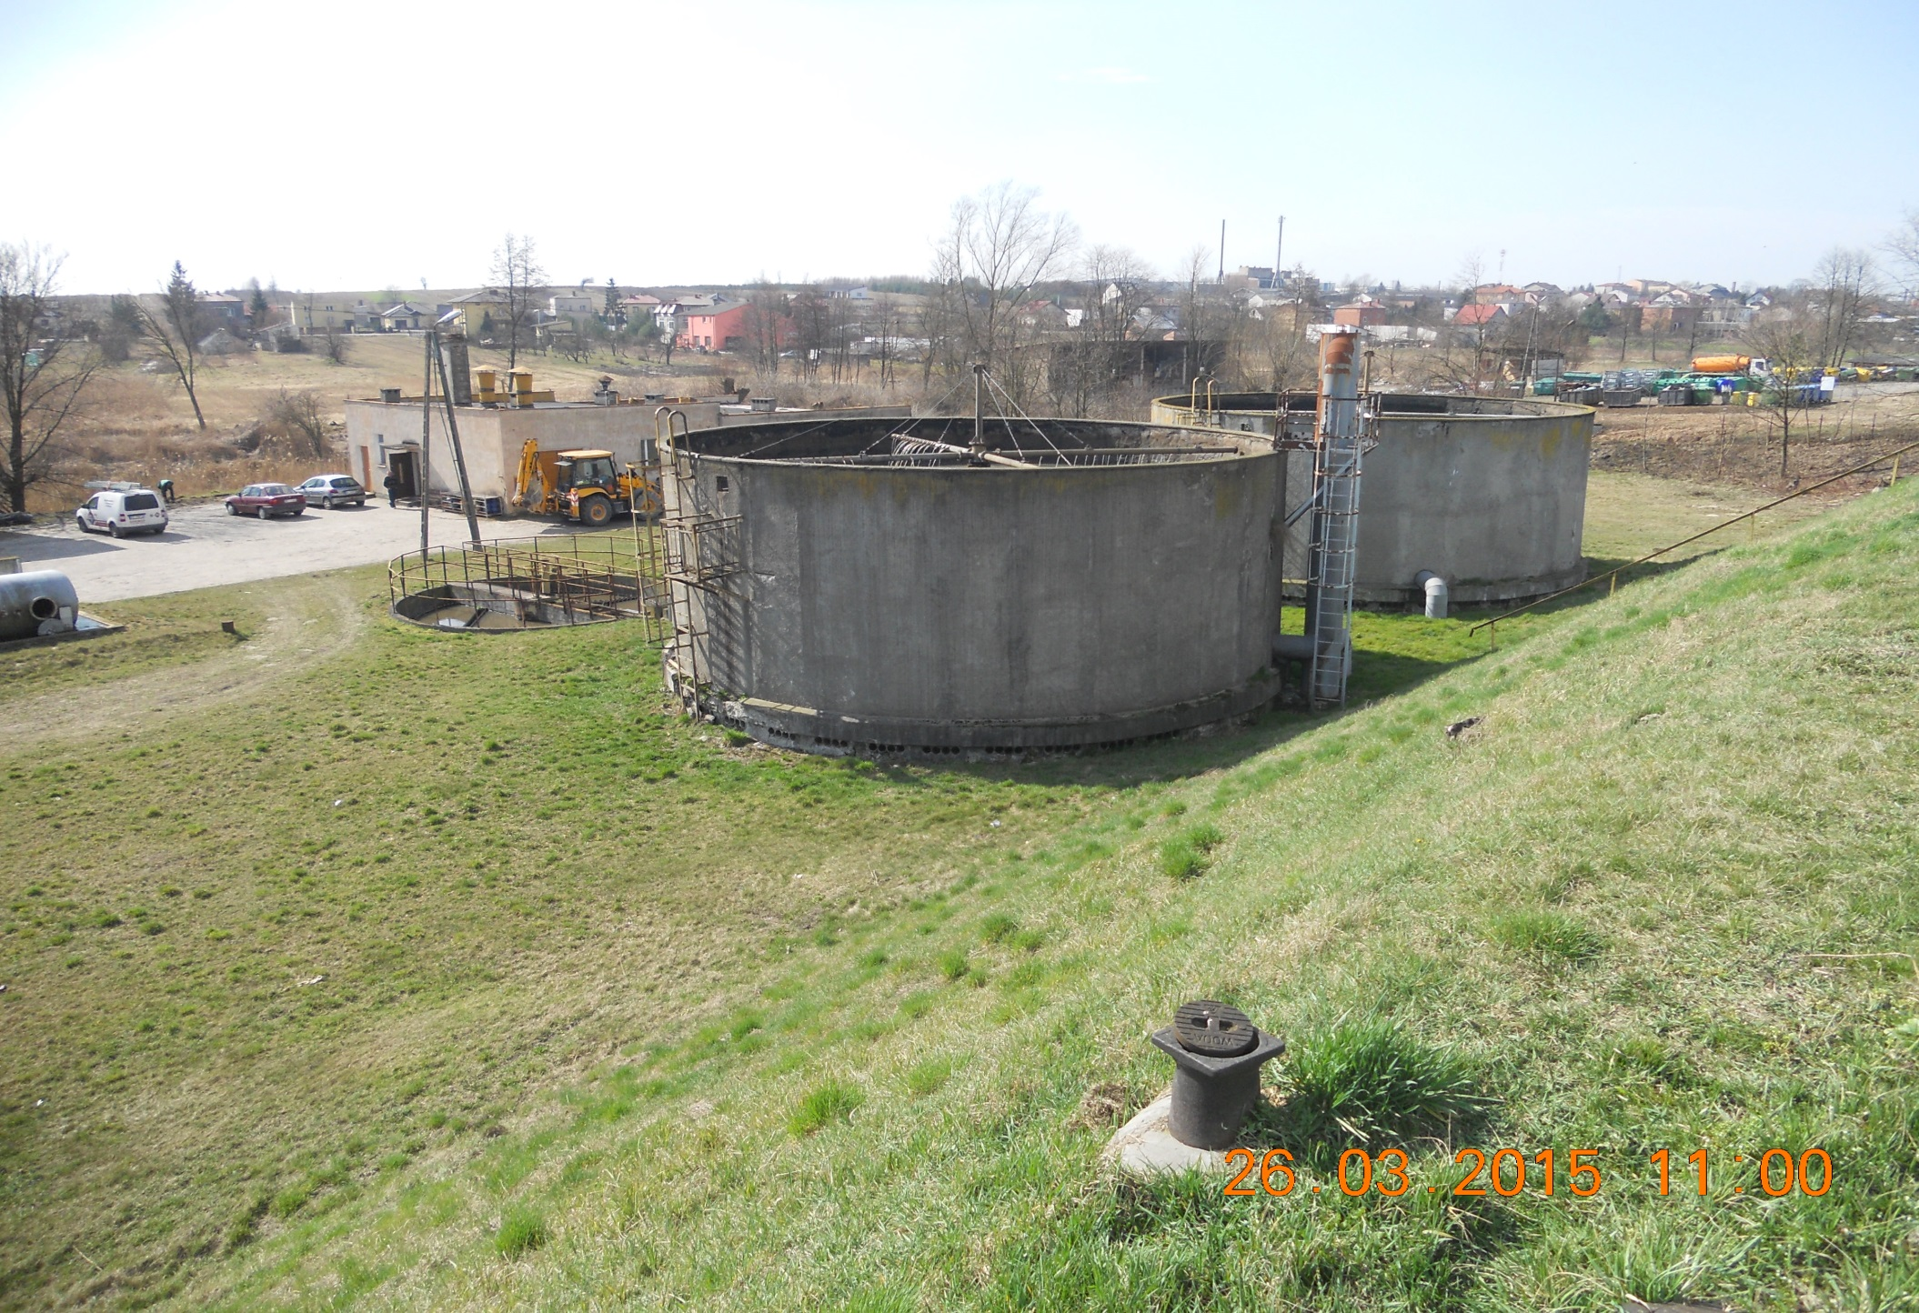
Biologiczne oczyszczanie ścieków prowadzone było na dwóch złożach biologicznych zraszanych.

Slide 9
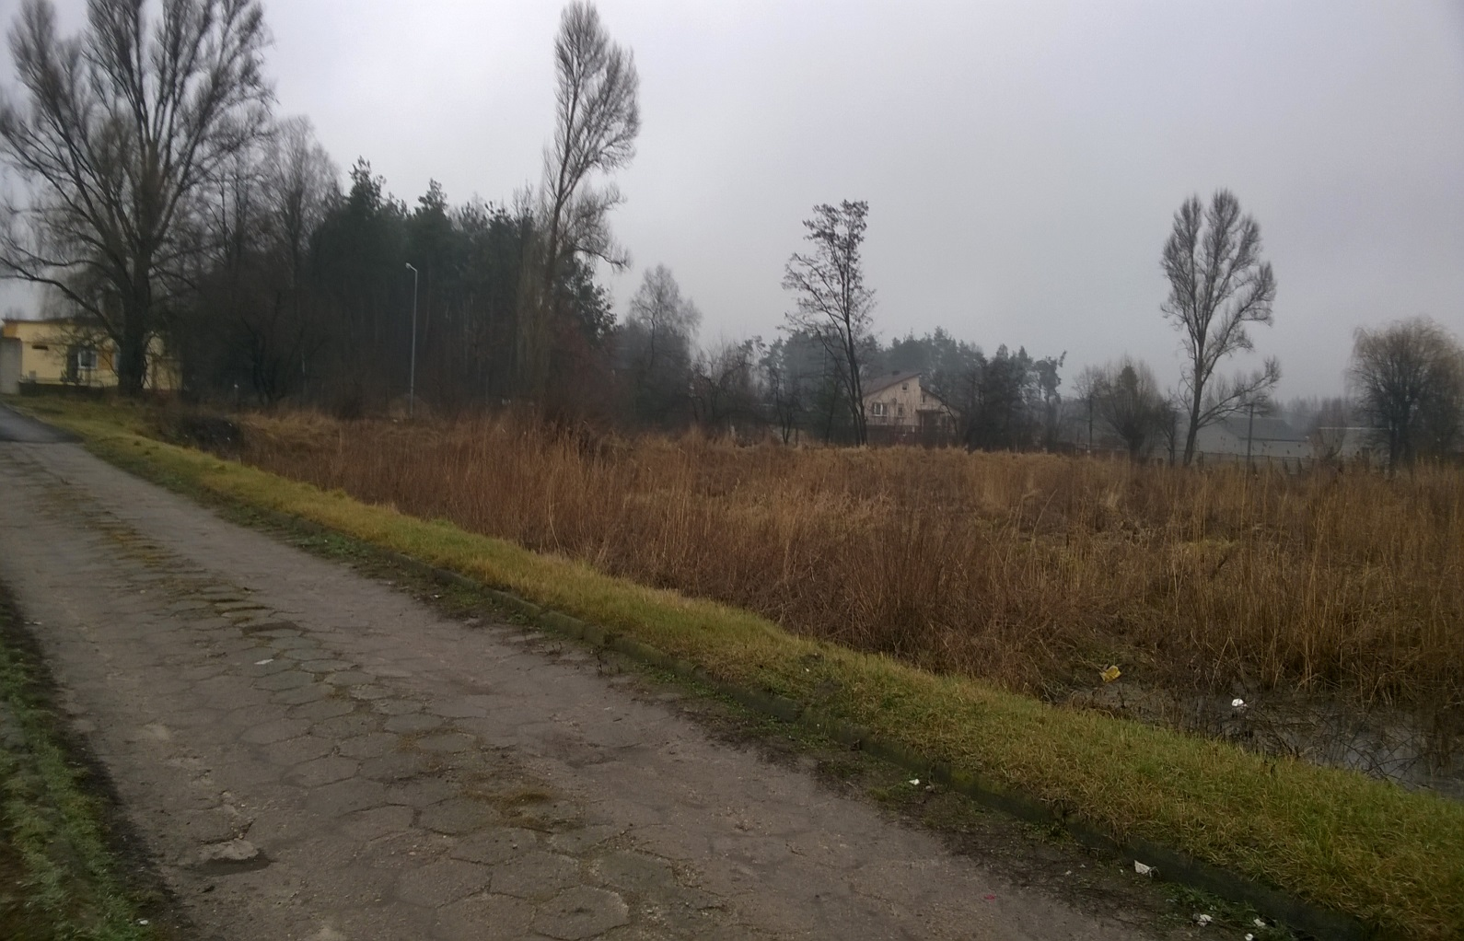
Zmieszane i przefermentowane w komorach fermentacyjnych osadników Imhoffa osady
wstępne i wtórne, poddawane były suszeniu na poletkach osadowych.

Slide 10
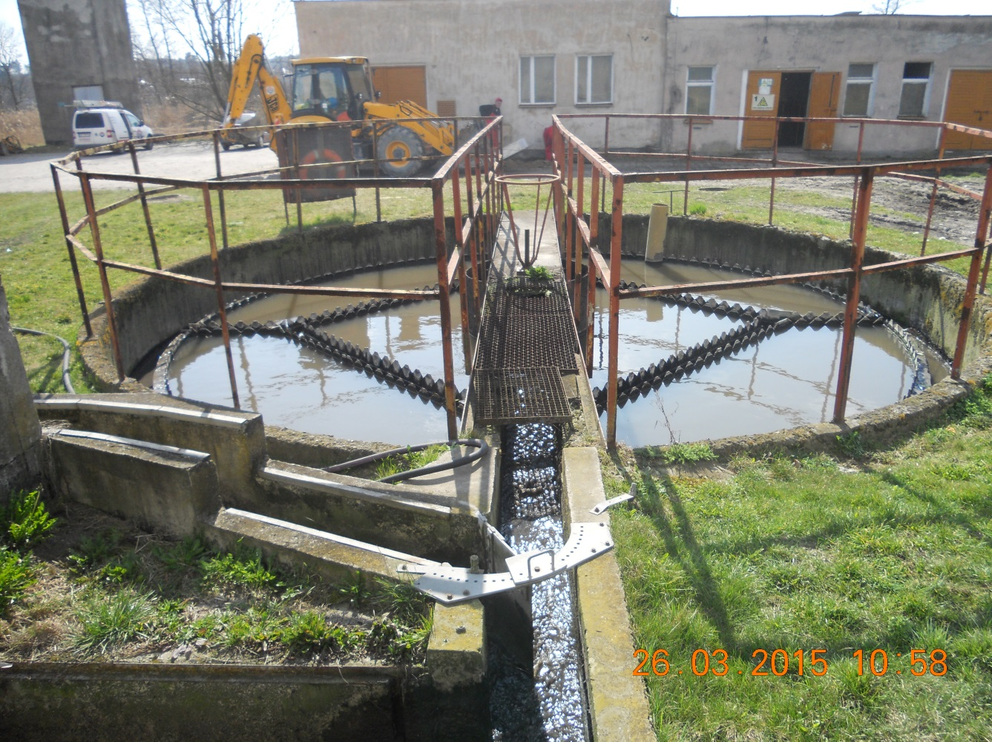
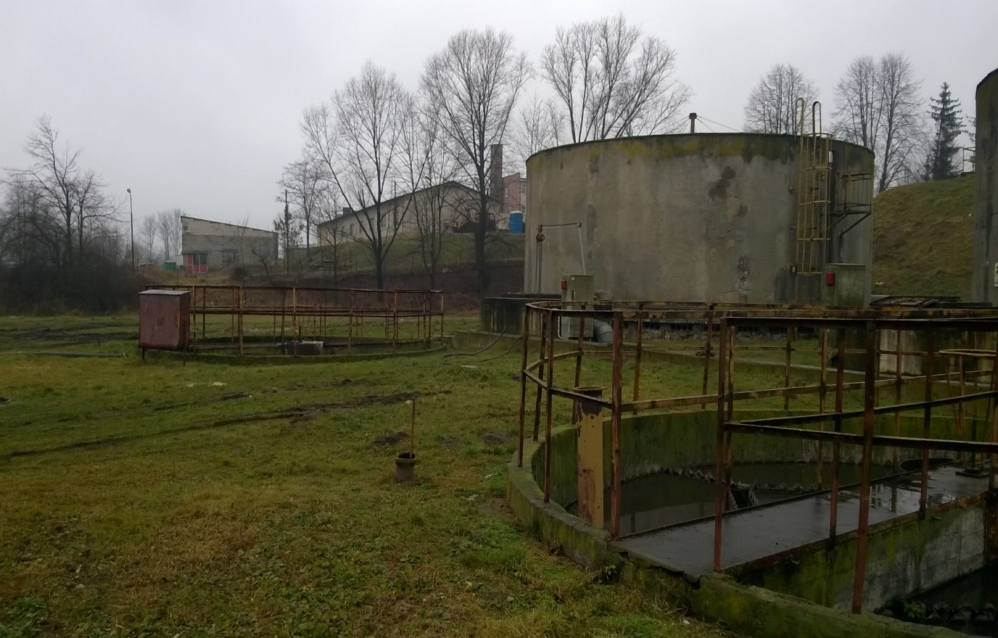
Z reaktorów biologicznych ścieki trafiały do osadników
wtórnych o przepływie pionowym

Slide 11
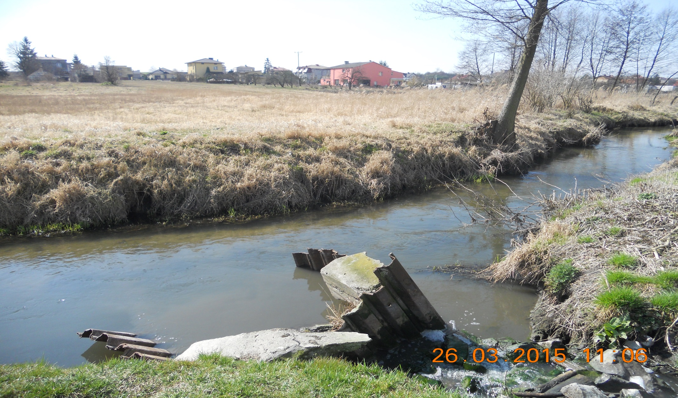
Zrzut ścieków oczyszczonych z osadników wtórnych
do rzeki Krępianka

Slide 12
MODERNIZACJA OCZYSZCZALNI ŚCIEKÓW
Zamawiający:
MIASTO I GMINA LIPSKO
27-300 Lipsko ul. 1-go Maja 2
Użytkownik:
SAMORZĄDOWY ZAKŁAD BUDŻETOWY USŁUG
KOMUNALNYCH W LIPSKU
27-300 Lipsko, ul. Solecka 88,
Rok 2007
Projekt budowlano-wykonawczy:
P R Z E D S I Ę B IO R S T W O I N Ż Y N I E R S K I E Pro Eko SPÓŁKA JAWNA
85-151 BYDGOSZCZ, AL. JANA PAWŁA II 148
Rok 2014- 24.09.2014 r
Umowa o dofinansowanie
nr POIS.01.01.00-00-011/14
Program Operacyjnego Infrastruktury i Środowisko 2007-2013
Rok 2014 – 16.12.2014 r.
Umowa na Inżyniera Kontraktu:
nr ZPIOŚ.272.20.2014
INSTYTUT ZRÓWNOWAŻONEGO ROZWOJU SP. Z O.O.
15-620 Białystok, ul. Elewatorska 17/1

Slide 13
MODERNIZACJA OCZYSZCZALNI ŚCIEKÓW
Rok 2015 - 24.03.2015 r.
Zawarcie umowy o Nadzór Autorski:
nr 15/2015
PRZEDSIĘBIORSTWO USŁUGOWO PROJEKTOWO-HANDLOWE AMM INSTALACJE - ADAM KUKIEŁKA
24-100 Puławy, ul. Gen. Fieldorfa „Nila” 18 lok. 16,
Rok 2015 - 17.03.2015 r.
Zawarcie Kontraktu z Wykonawcą:
Nr ZPIOŚ. 272.3.2015
INŻYNIERIA RZESZÓW S.A. – LIDER KONSORCJUM
35-082 Rzeszów, ul. Podkarpacka 59A,
INŻYNIERIA PRZEMYŚL SP. Z O.O. – PARTNER 37-700 Przemyśl ul. Batorego 2
Podwykonawca
Inżyniera Kontraktu :
P. U. P –H „AMM INSTALACJE - ADAM KUKIEŁKA”
24-100 Puławy, ul. Gen. Fieldorfa „Nila” 18 lok. 16,
Podwykonawcy
Konsorcjum :
PPiA „PIA-ZAP” Sp. z o.o. : 24-110 Puławy, al. 100-lecia PP13
LAMINOPOL Sp. z o.o. : 76-200 Słupsk, ul. Szczecińska 58 :
Ekofin-pol Sp. z o.o. : 80-297 Banino, ul. Leśna 12
PWiK Sp. z o.o. : 41-902 Bytom, ul. Arki Bożka 25

Slide 15
Obiekty Poddane rozbiórce
„Przebudowa i modernizacja oczyszczalni ścieków
oraz kolektora sanitarnego w Lipsku”

Slide 16
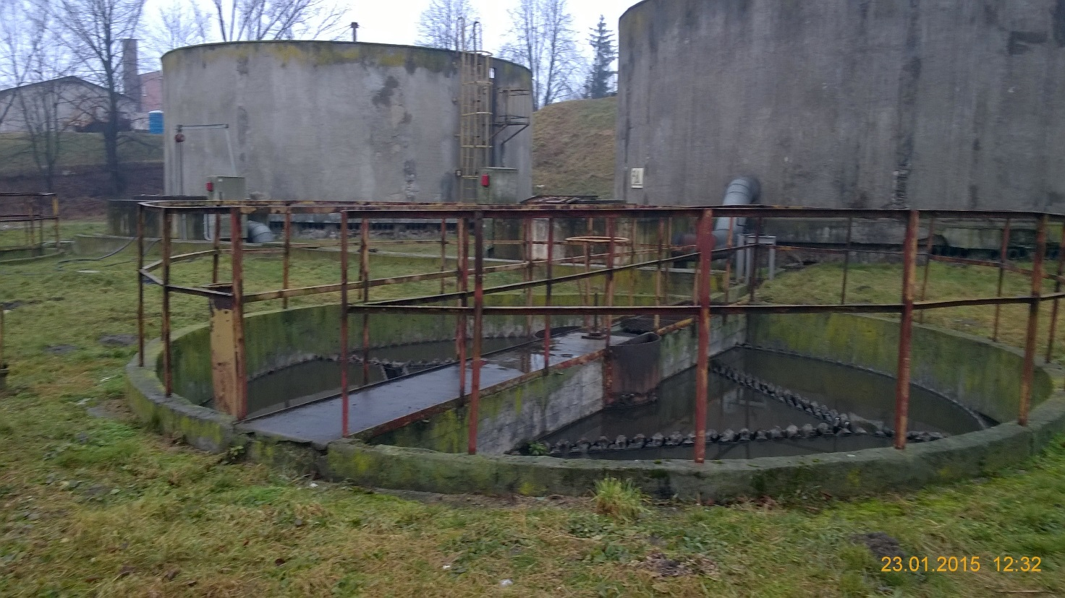
Osadnik wtórny – ob. 1R

Slide 17
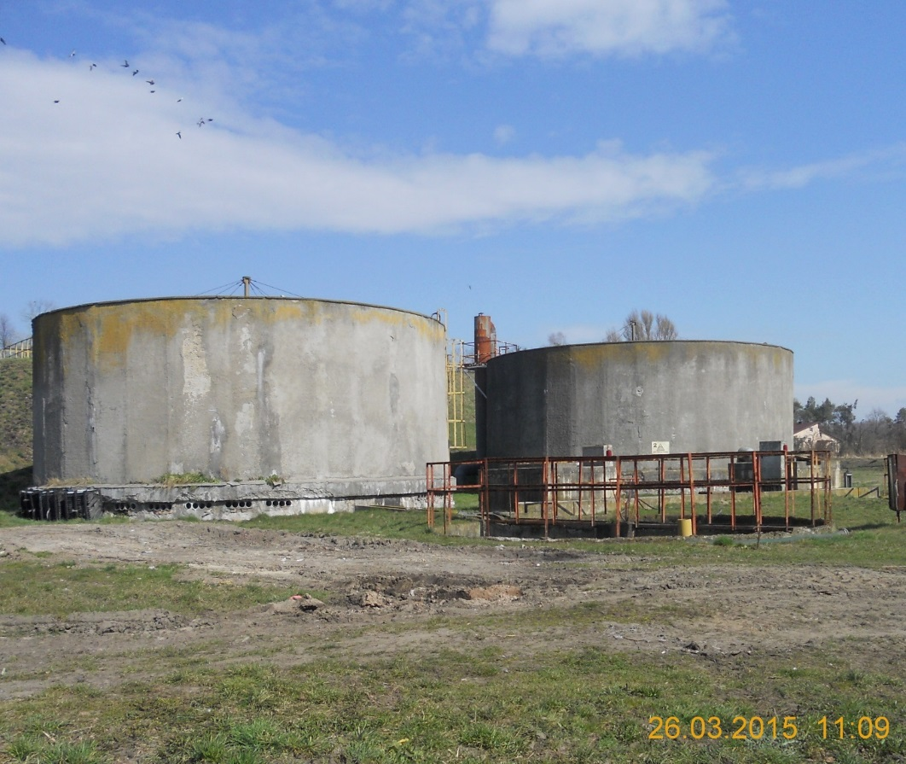
Złoża biologiczne – ob. 2R

Slide 18
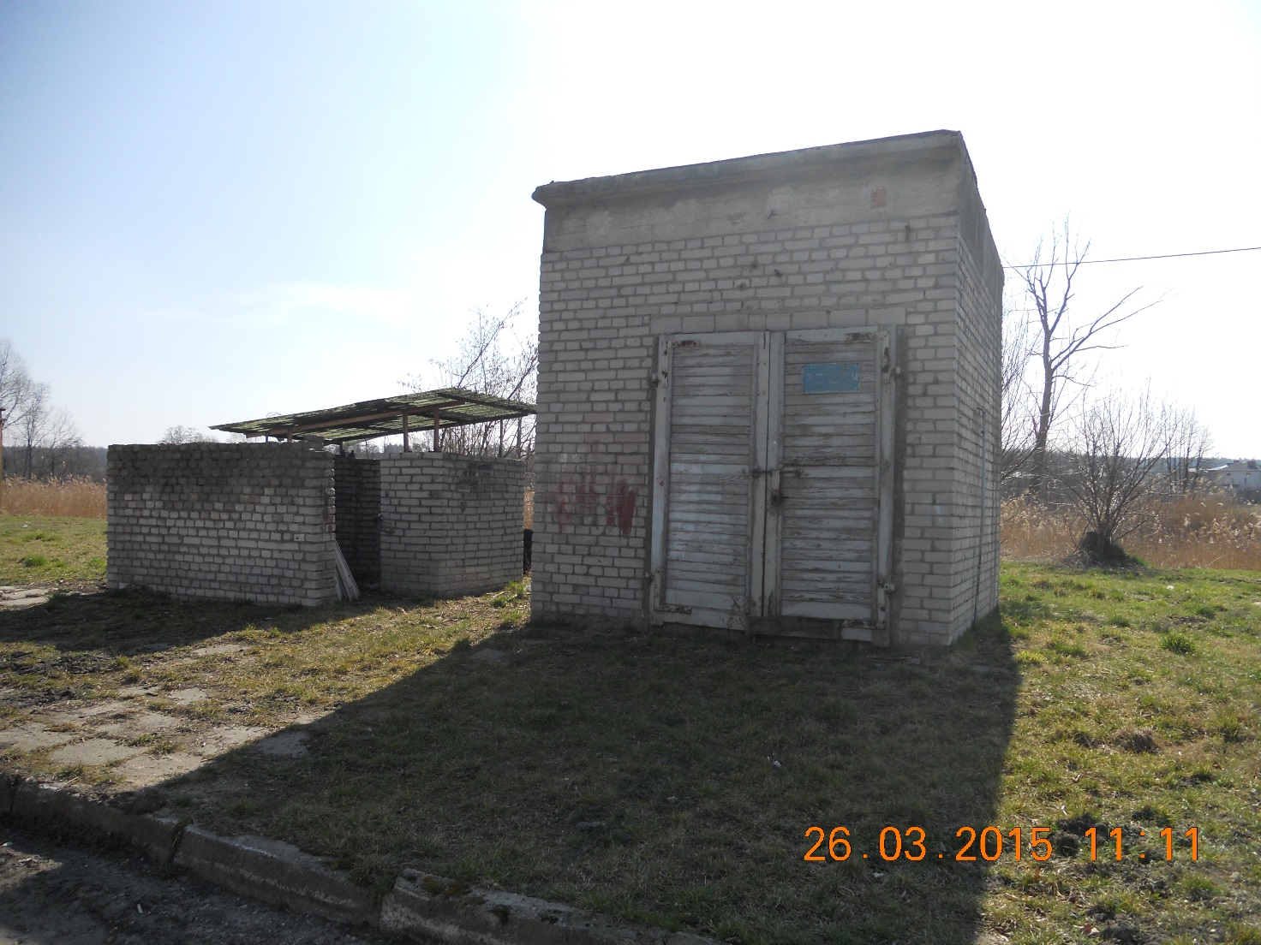
Rozdzielnia elektryczna – ob. 3R

Slide 19
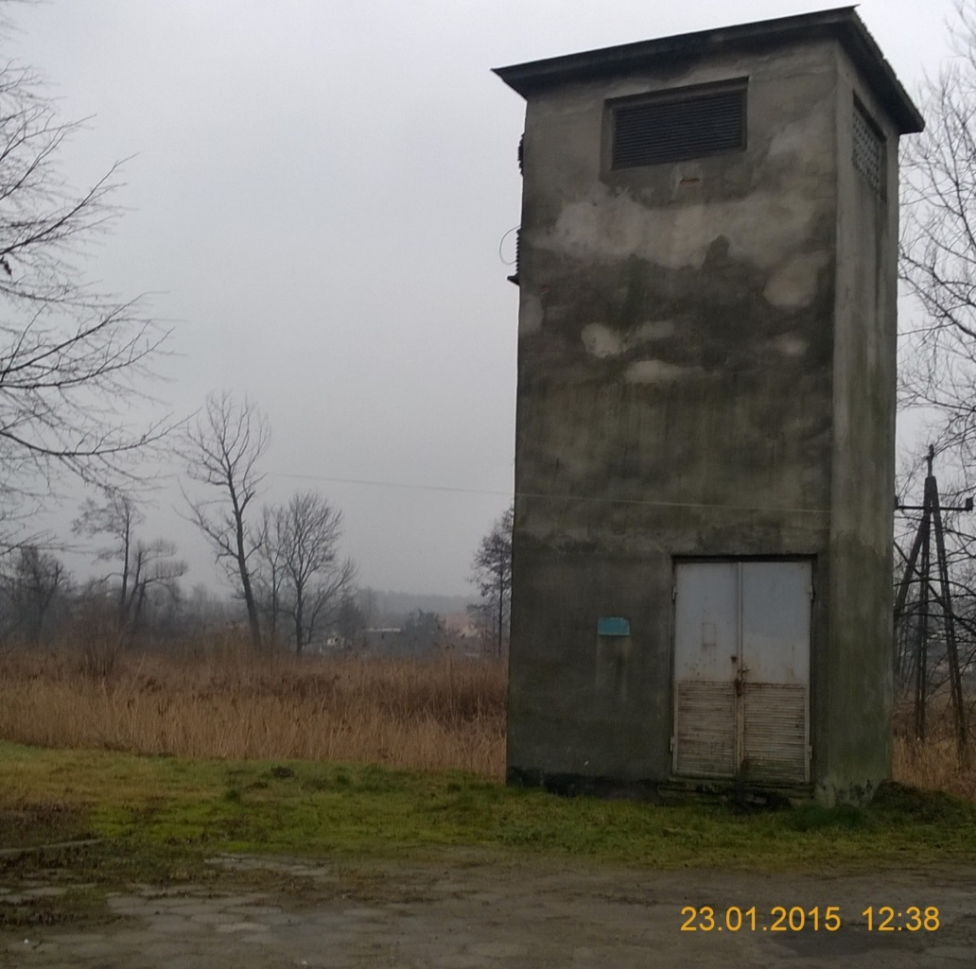
Trafostacja – ob. 4R

Slide 20
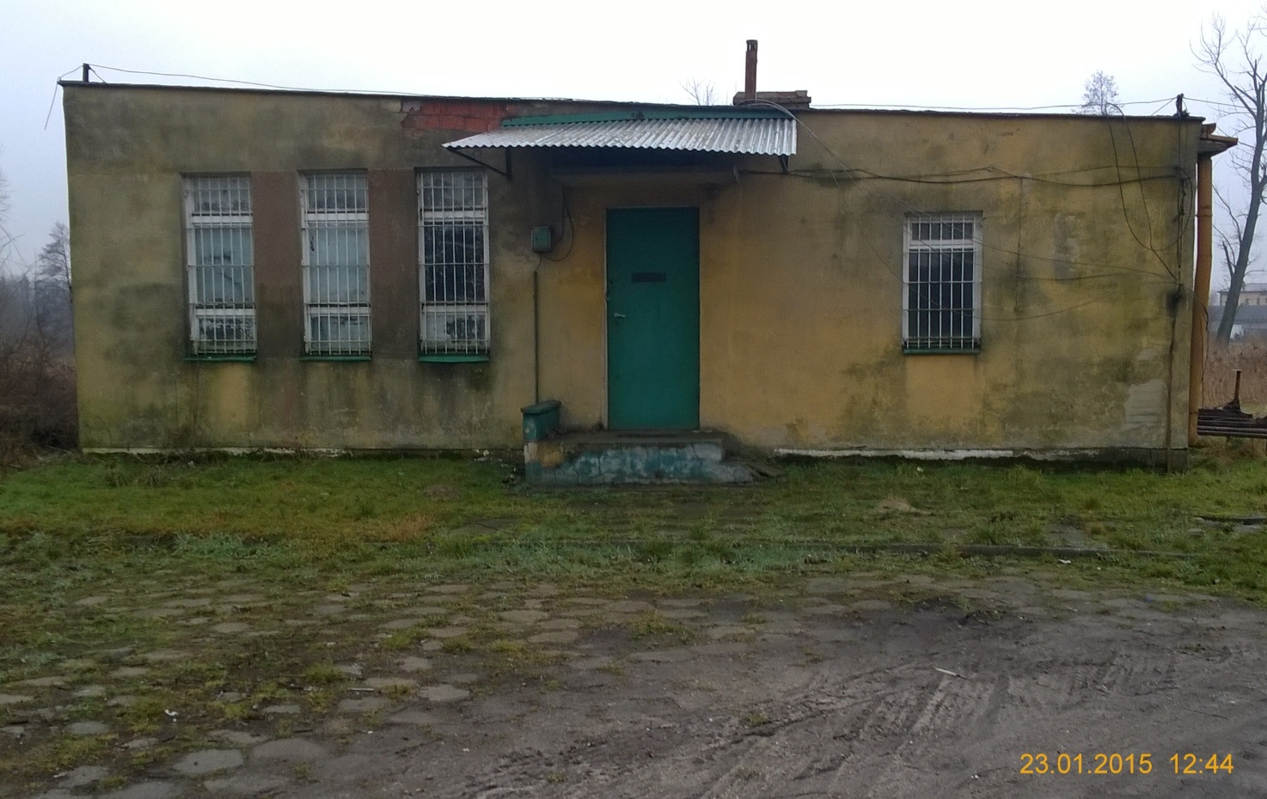
Budynek administracyjno- socjalny – ob. 5R

Slide 21
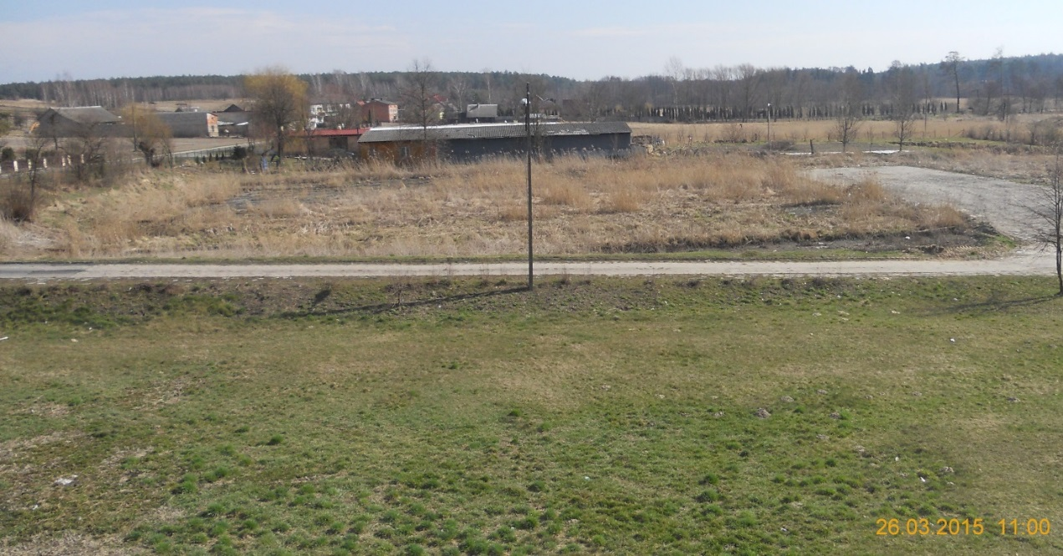
Poletka osadowe – ob. 6R

Slide 22
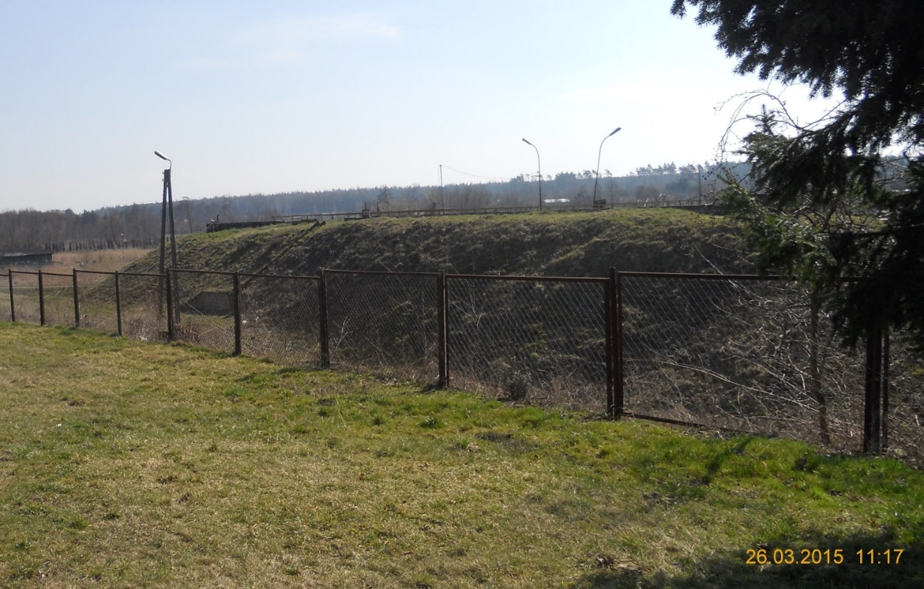
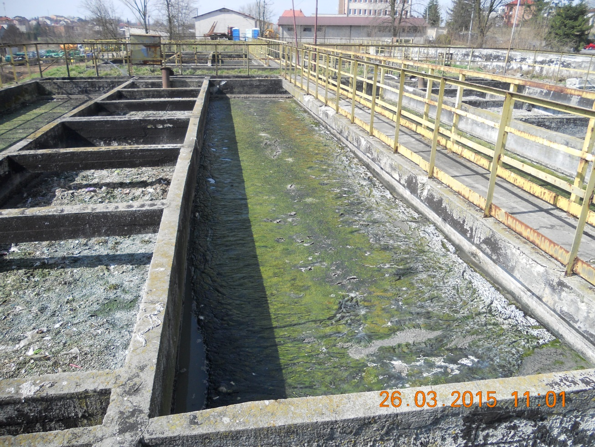
Piaskownik – ob. 7R

Slide 23
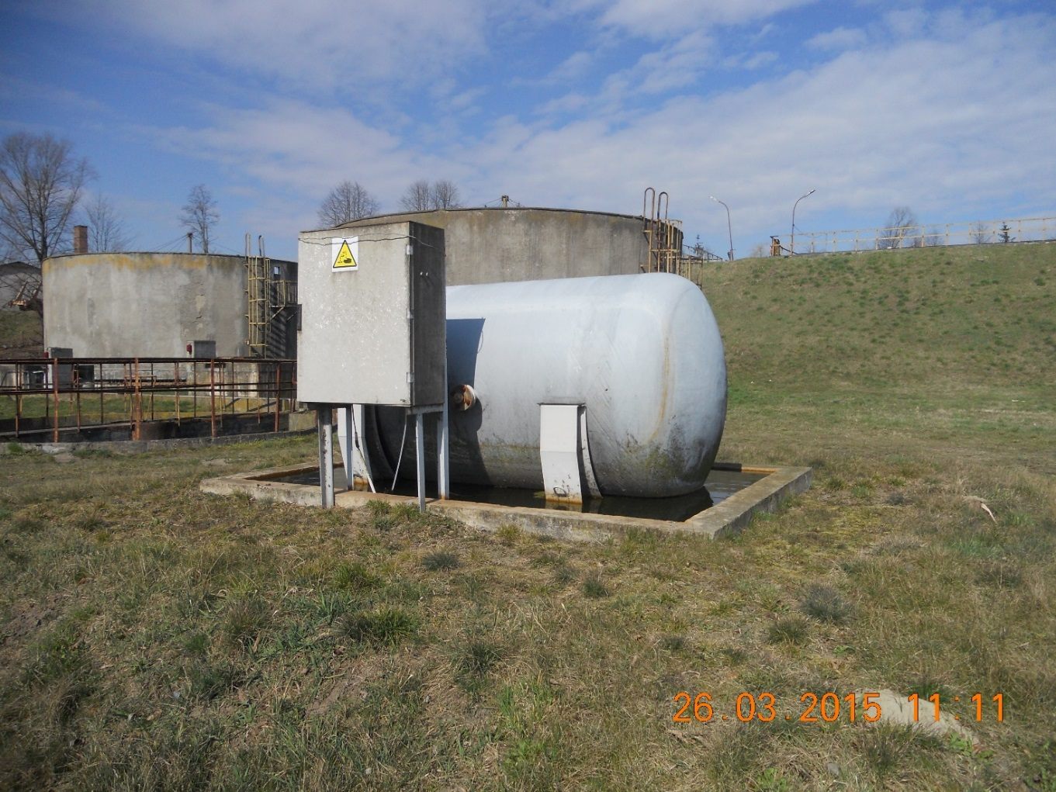
Taca pod zbiornik pix– ob. 8R

Slide 24
OCZYSZCZALNIA PO MODERNIZACJI
Oczyszczalnia mechaniczno-biologiczna :
technologia oczyszczania ścieków oparta na procesach filtracji, sedymentacji oraz biologicznego oczyszczania ścieków, zapewniająca osiągnięcie wysokiej efektywności działania oczyszczalni w zakresie usuwania zanieczyszczeń w tym związków azotu i fosforu.
Pozwolenie wodno-prawne nr OŚR 63414.16.2015– 24.09. 2015 r. :
zrzut ścieków oczyszczonych do rzeki Kępianka w ilości :
Q dśr = 2 600 m3/d, Q hmax = 210,0 m3/h, Q dmax 3 120 m3/h
Dopuszczone wskaźniki zanieczyszczeń :
zanieczyszczenia organiczne BZT5 = 15 mg O2/dm3
zanieczyszczenia organiczne ChZT = 125 mg O2/dm3
azot ogólny = 15 mg /dm3
fosfor ogólny = 2 mg /dm3
zawiesiny ogólne = 35 mg /dm3

Slide 25
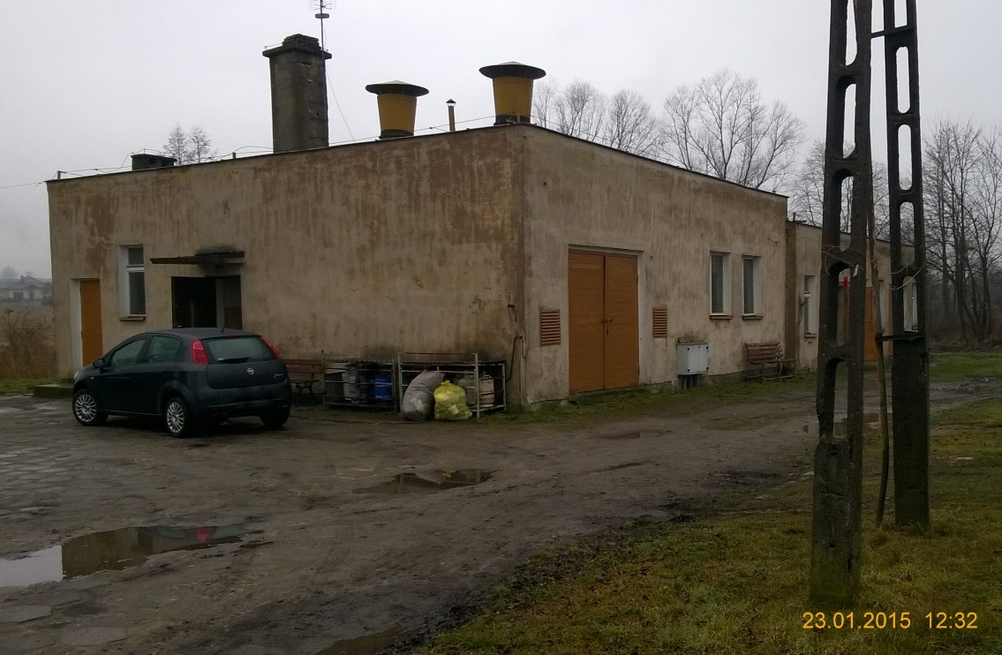
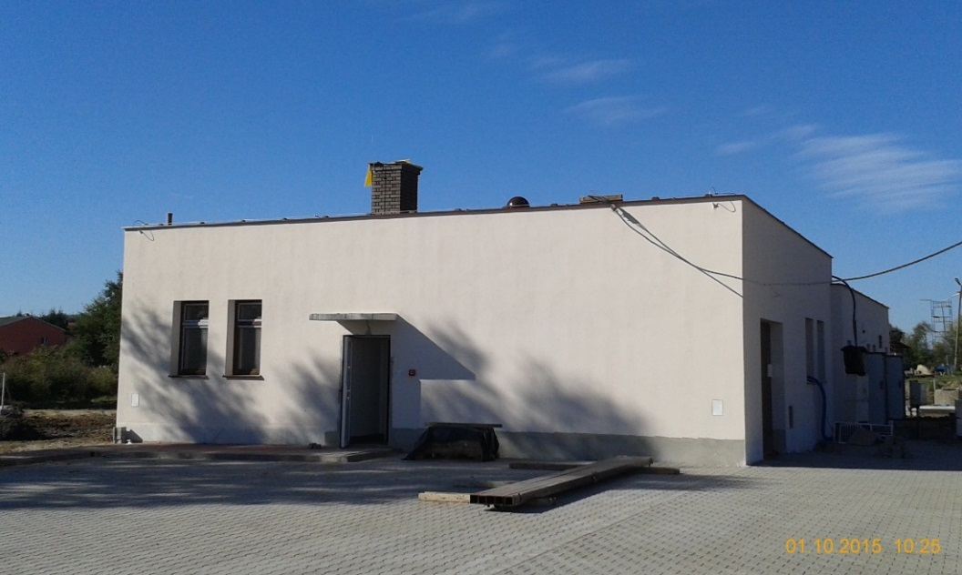
Przepompownia ścieków z częścią socjalną – ob. 3m
Ścieki surowe z kolektora sanitarnego trafiają do Pompowni Ścieków

Slide 26
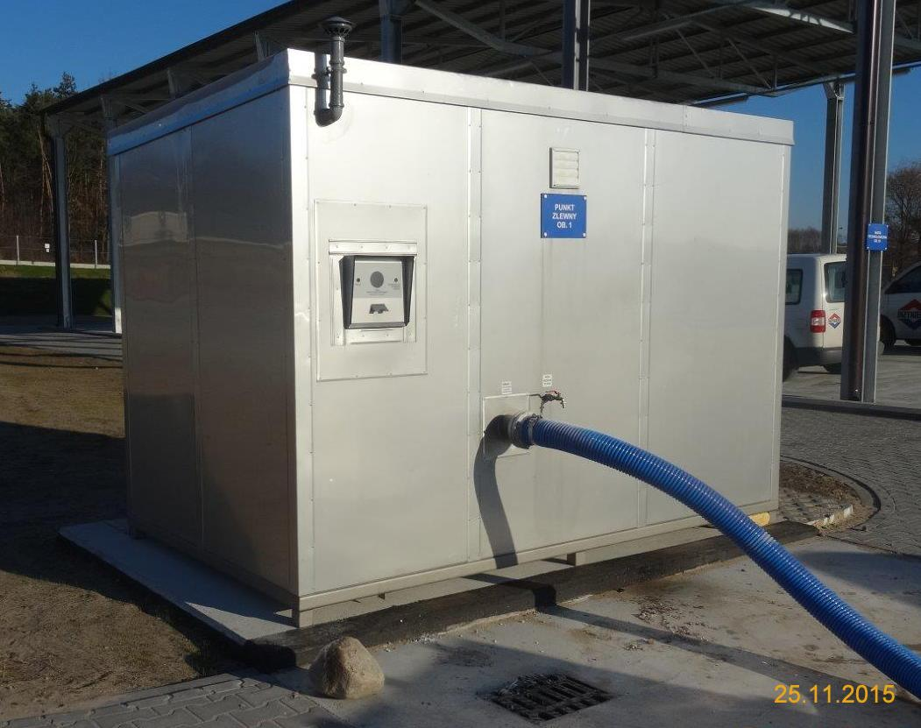
Punkt zlewny – ob. 1
Ścieki dowożone do oczyszczalni zrzucane są poprzez system kontrolno-pomiarowy i sito spiralne do stacji zlewczej , skąd kierowane są do kolektora sanitarnego.

Slide 27
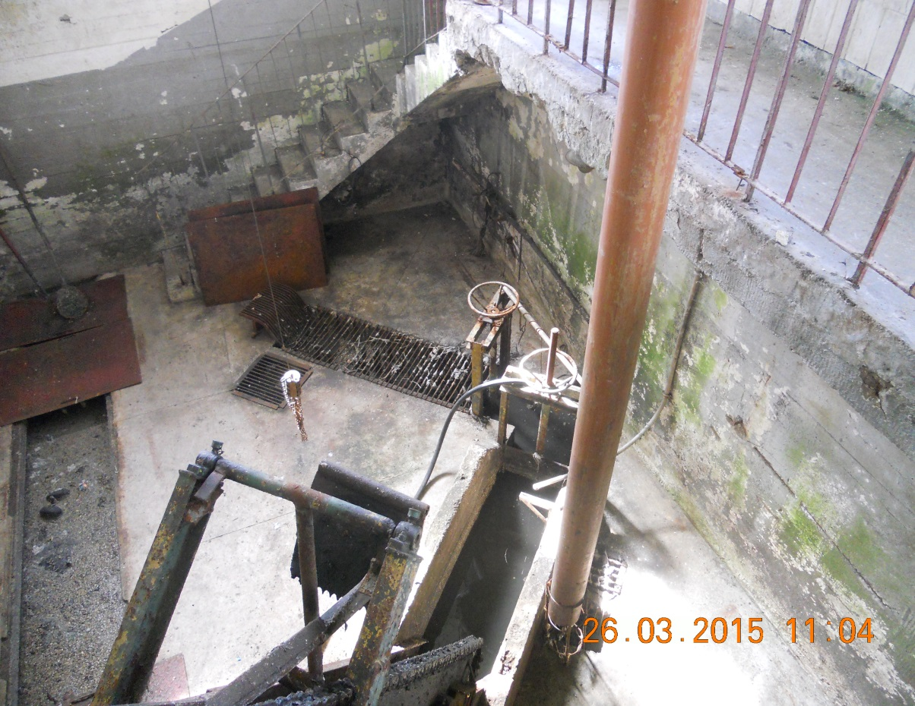
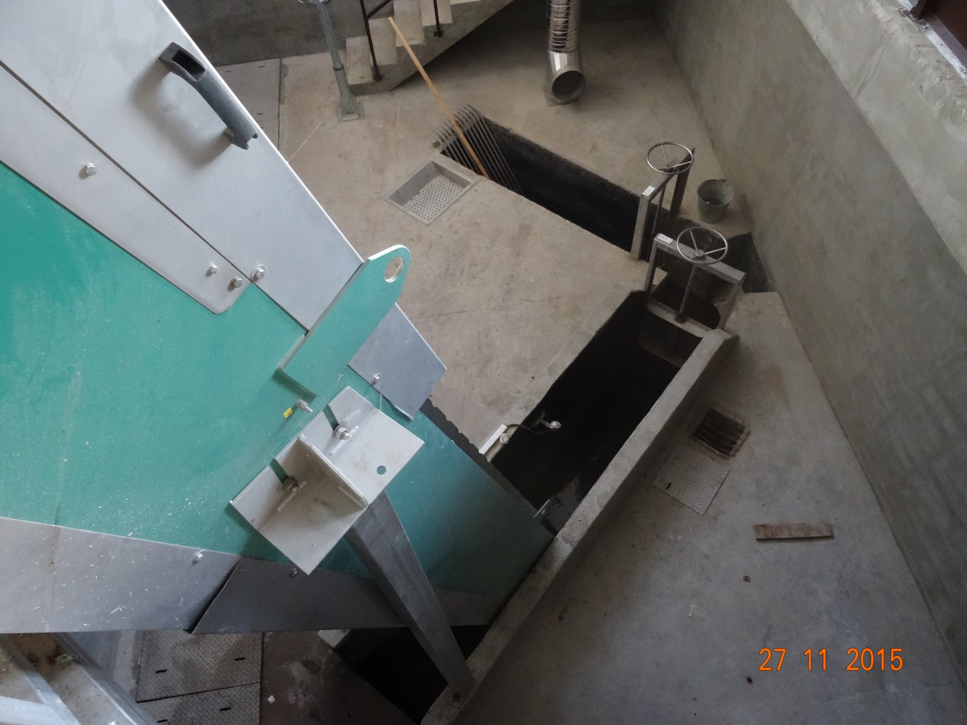
Przepompownia ścieków –KRATA MECHANICZNA – ob. 3m
Ścieki surowe wstępnie są oczyszczane na kracie mechanicznej

Slide 28
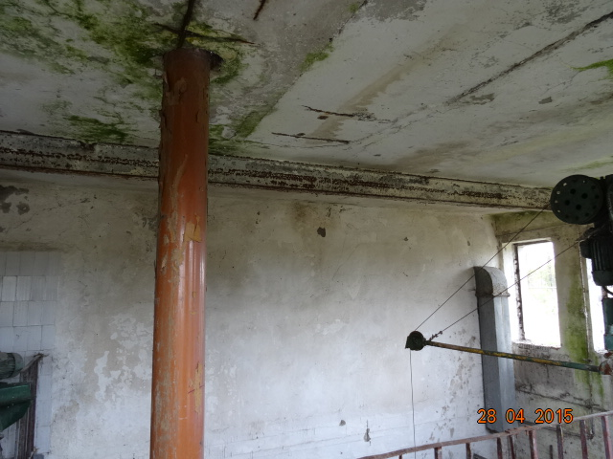
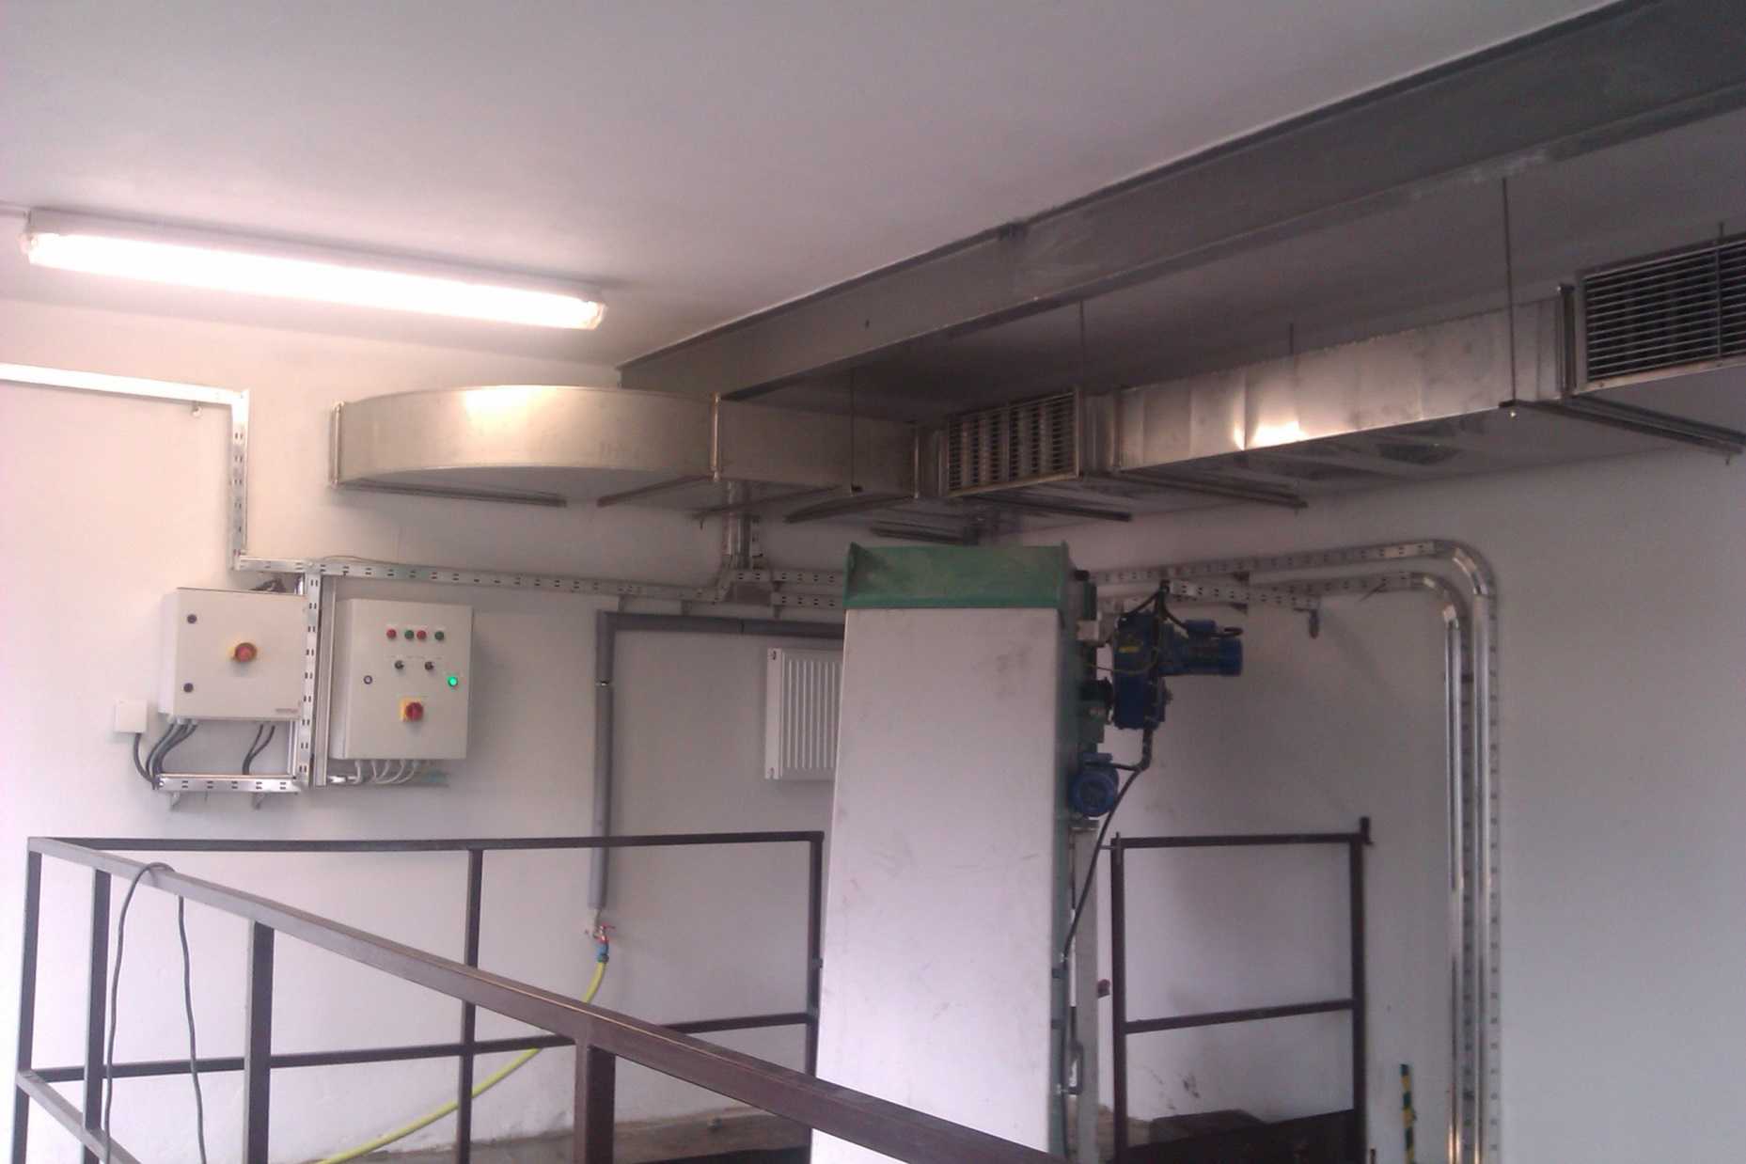
Przepompownia ścieków –– ob. 3m
POMIESZCZENIE KRATY MECHANICZNEJ

Slide 29
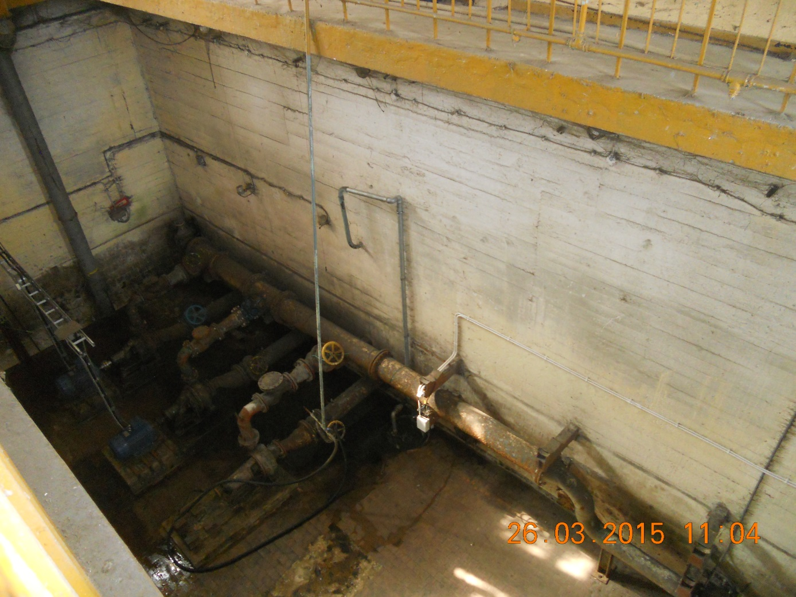
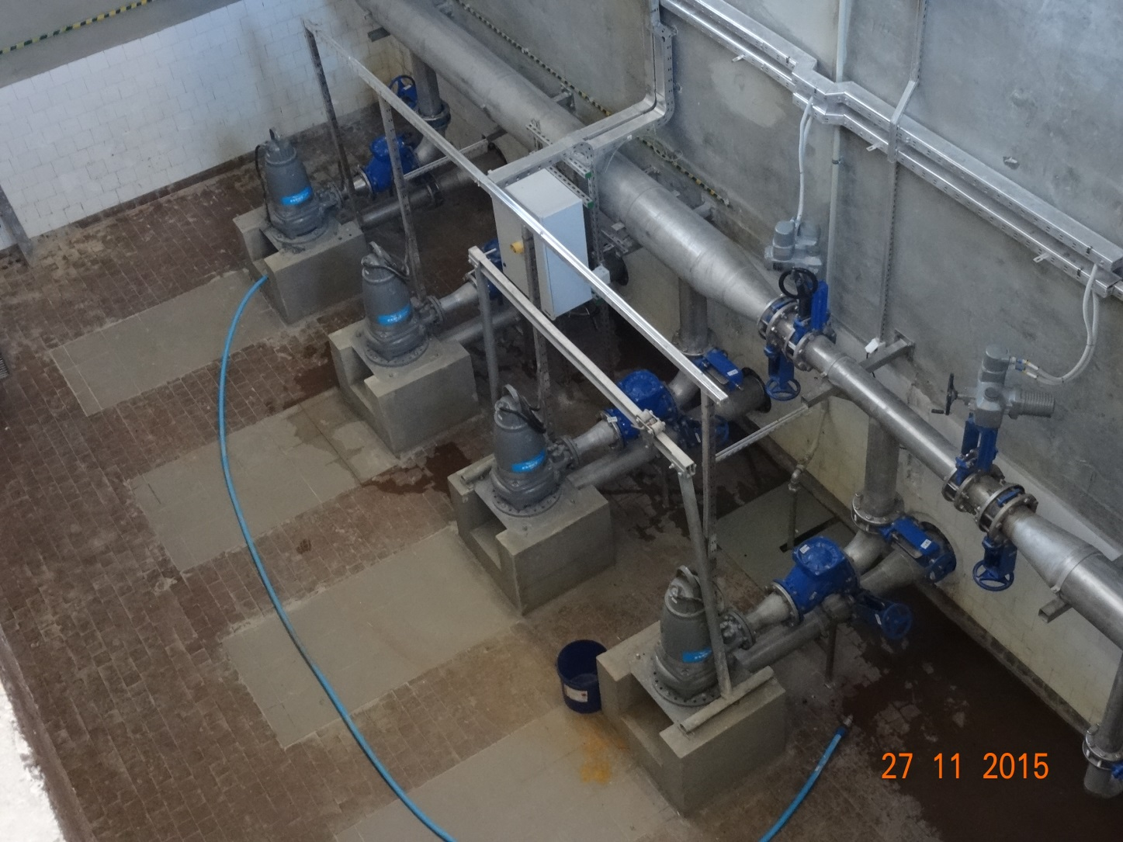
Po wstępnym oczyszczeniu ścieki poprzez zespoły pompowe przepompowywane są do oczyszczalni mechanicznej
i zbiornika retencyjnego
Przepompownia ścieków – POMPOWNIA ŚCIEKÓW – ob. 3m

Slide 30
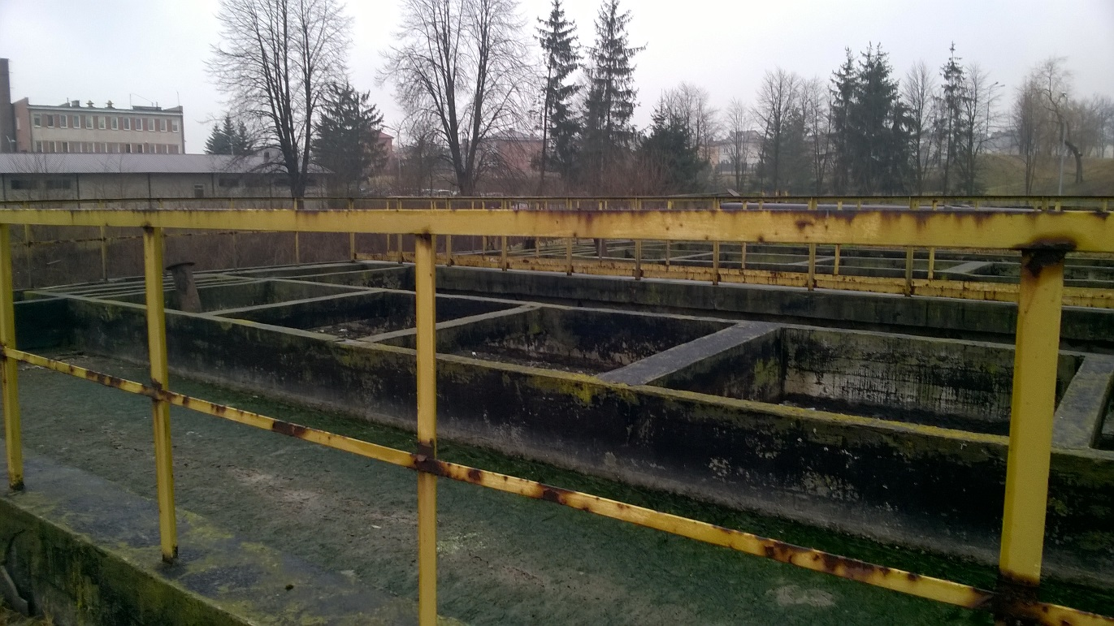
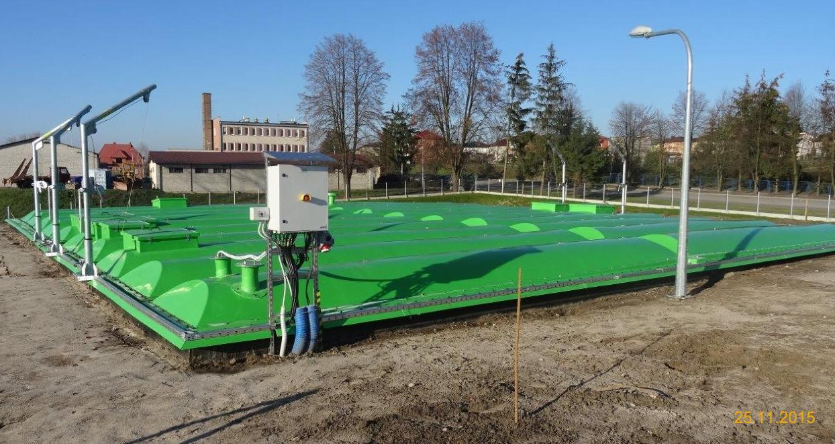
Zbiornik retencyjny – ob. 1M

Slide 31
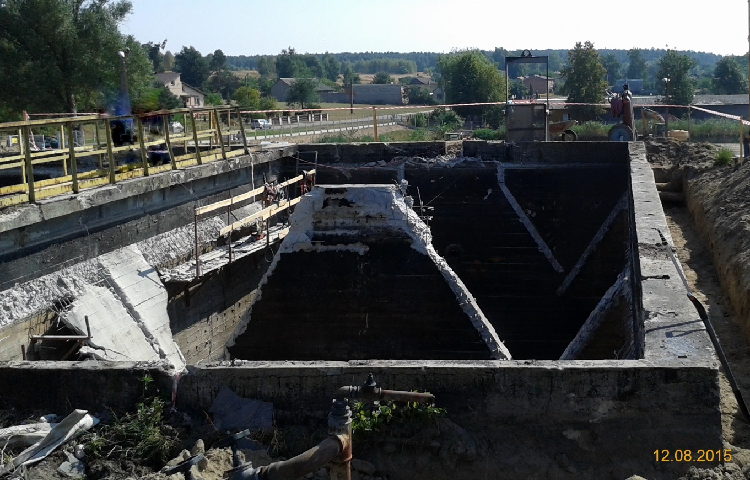
Adaptacja osadników iMhoffa – ob. 1M, 2M

Slide 32
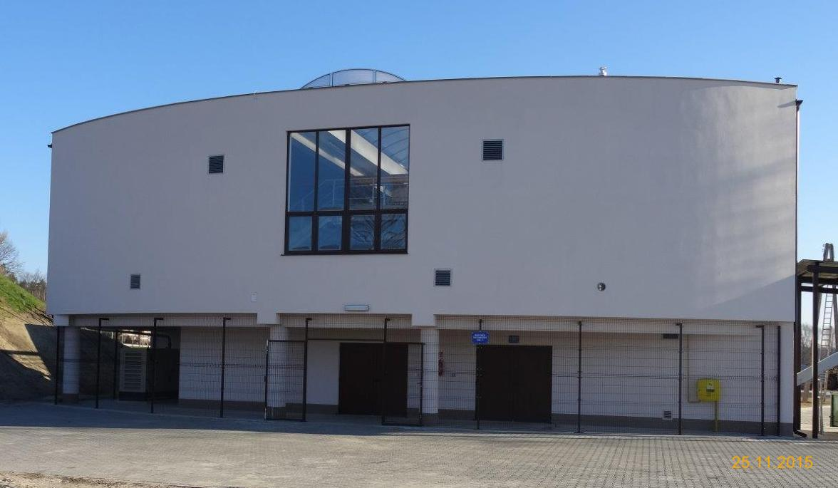
Budynek techniczny – ob. 2
W budynku technicznym zlokalizowane są :
urządzenia do mechanicznego oczyszczania ścieków
prasa osadów
dmuchawy
sterownia

Slide 33
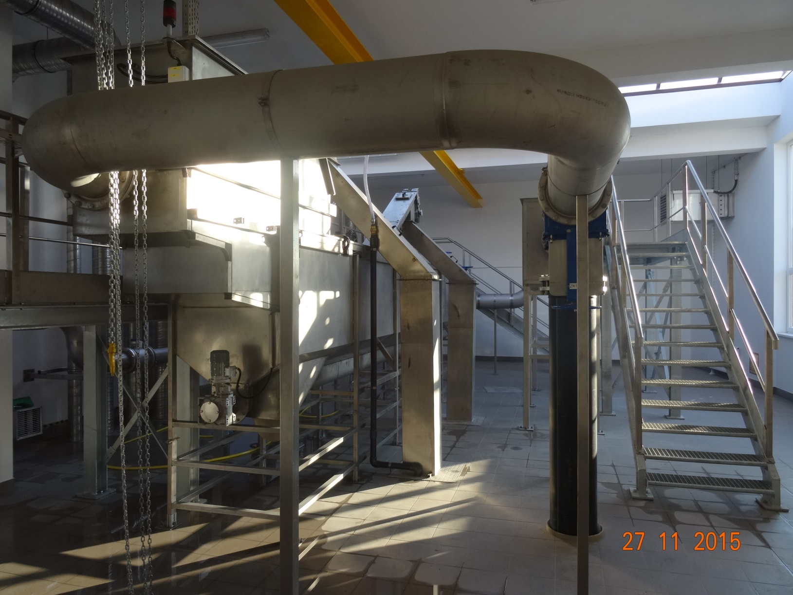
Wydzielanie skratek i piasku ze ścieków następuje
w zblokowanych urządzeniach do mechanicznego oczyszczania ścieków,
BUDYNEK TECHNICZNY – OB. 2

Slide 34
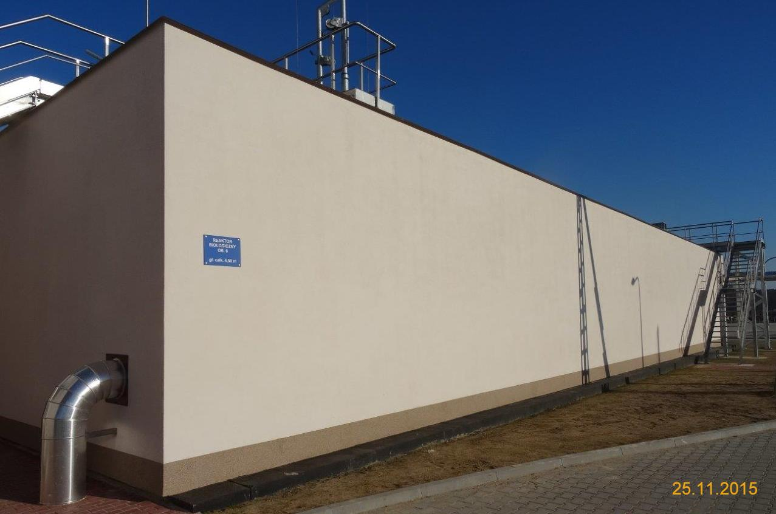
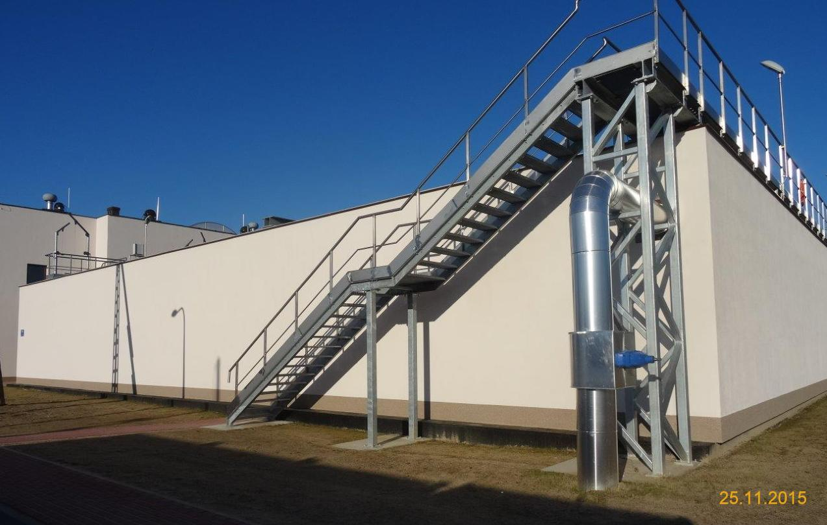
Reaktor biologiczny – ob. 6
Ścieki po oczyszczeniu mechanicznym przepływają przez układ rozdzielczo-pomiarowy umożliwiający skierowanie odpowiedniej ilości ścieków do dwóch ciągów technologicznego reaktorów biologicznych.

Slide 35
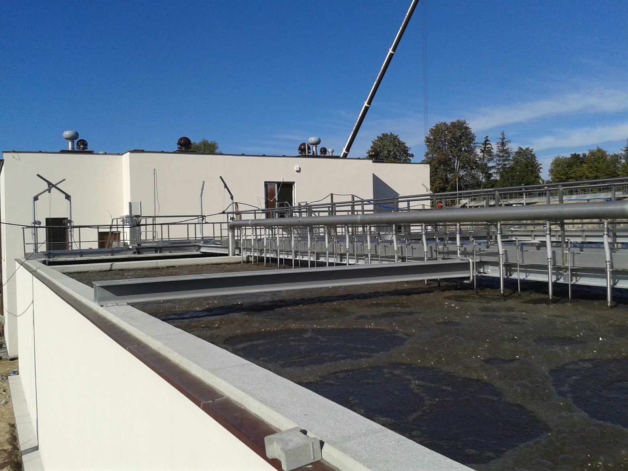
W reaktorze zblokowane są układy oczyszczania :
komora beztlenowa – defosfatacji : aktywizacja mikroorganizmów
komora niedotleniona-denitryfikacji : rozkład NO3 → N gazowy
komora tlenowa nitryfikacji : rozkład związków organicznych i nieorganicznych (C→CO2),
amonifikacji i nitryfikacji związków
azotu (NH4 → NO2 → NO3),
pobieranie fosforu ze scieków
Reaktor biologiczny – ob. 6

Slide 36
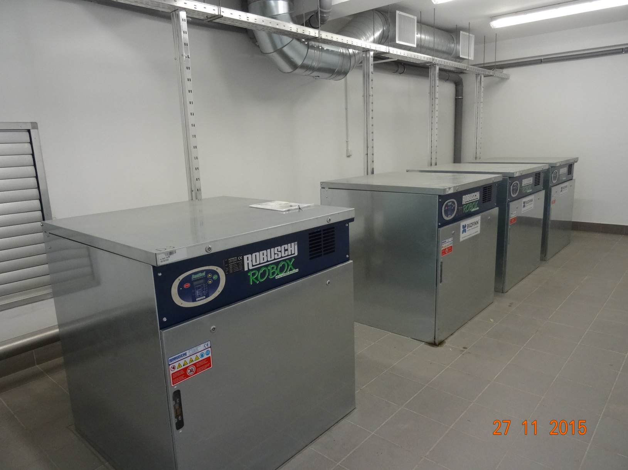
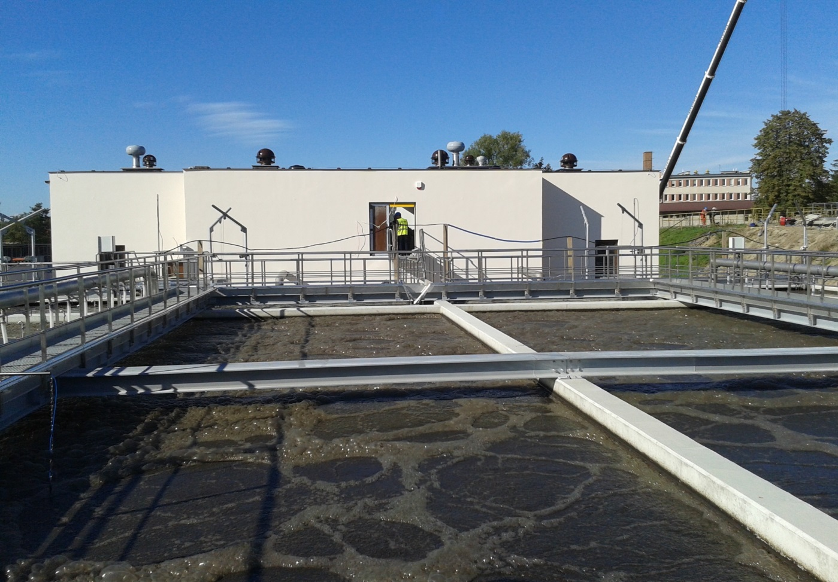
W komorze tlenowej zamontowany jest system napowietrzania ścieków sprężonym powietrzem dostarczanym ze stacji dmuchaw
Budynek techniczny – ob. 2 – STACJA DMUCHAW

Slide 37
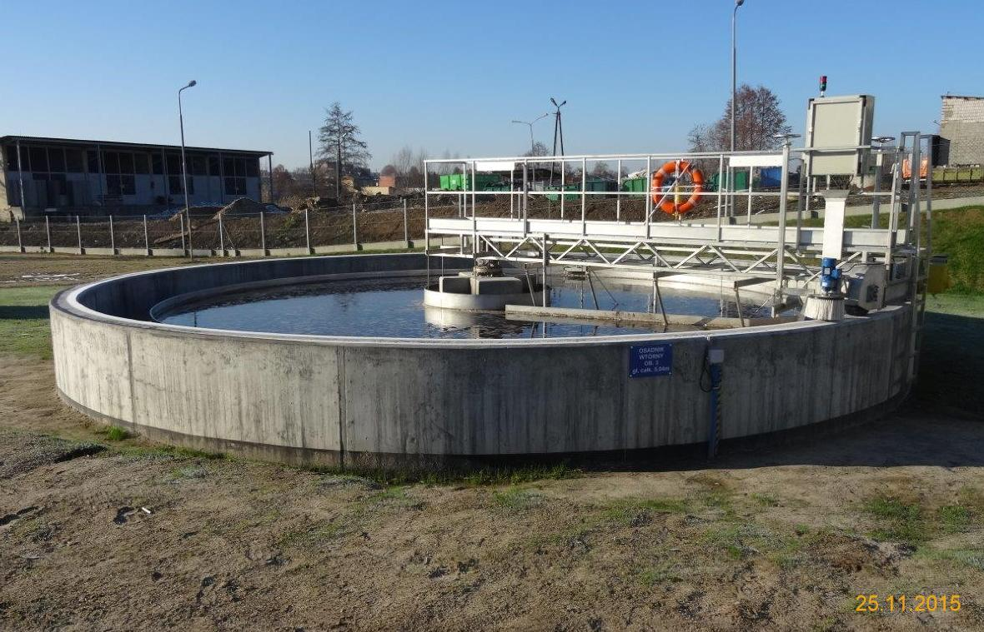
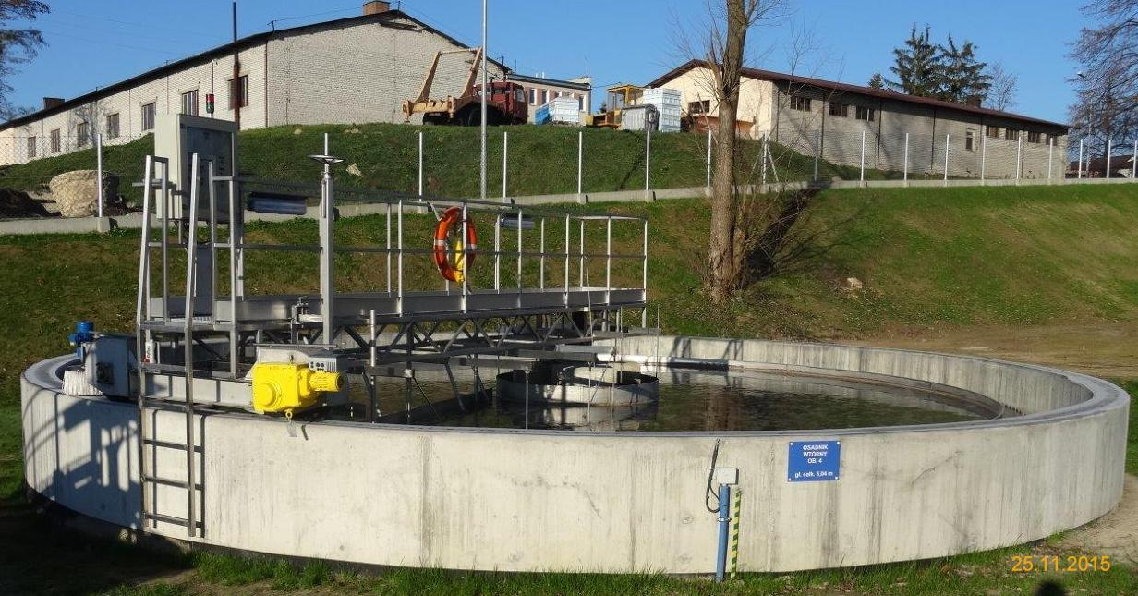
Osadniki wtórne – ob. 3, 4
Oczyszczone ścieki z reaktorów kierowane są rurociągiem do osadników wtórnych wyposażonych w zgarniacz mechaniczny i koryto odpływowe. W osadniku następuje ostatni etap oczyszczania polegający na oddzieleniu kłaczków osadu od ścieku oczyszczonego. Osad sedymentuje na dno osadnika a sklarowane ścieki odpływają poprzez komorę pomiarową do rzeki Krępianka.

Slide 38
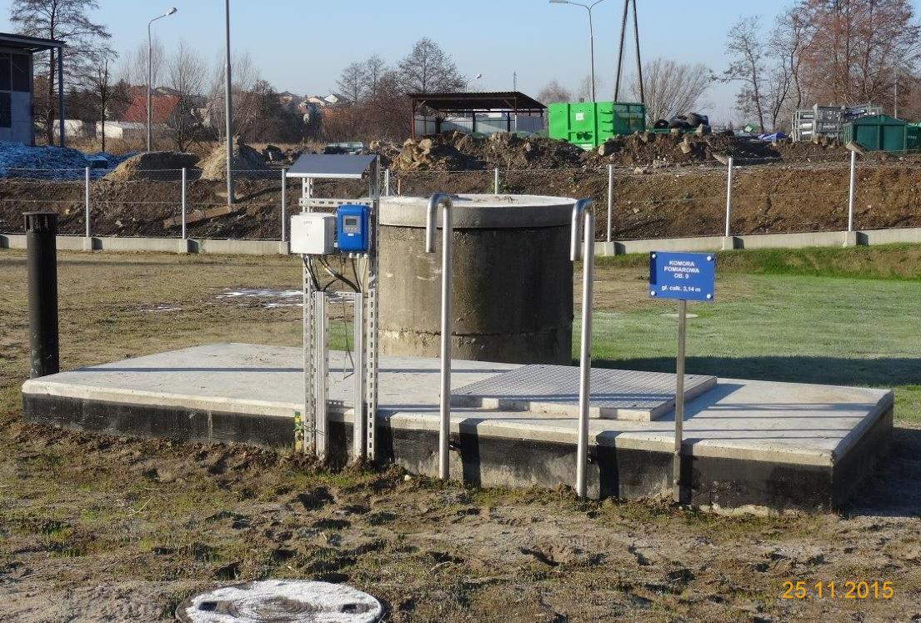
Komora pomiarowa – ob. 9
Komora pomiarowa wyposażona w
przepływomierz elektromagnetyczny

Slide 39
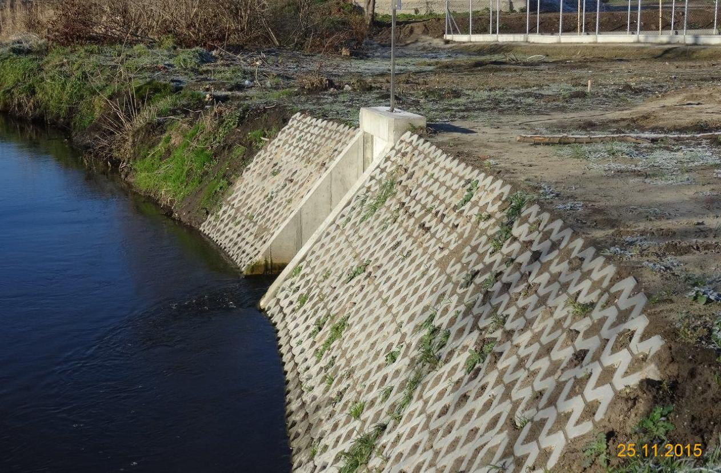
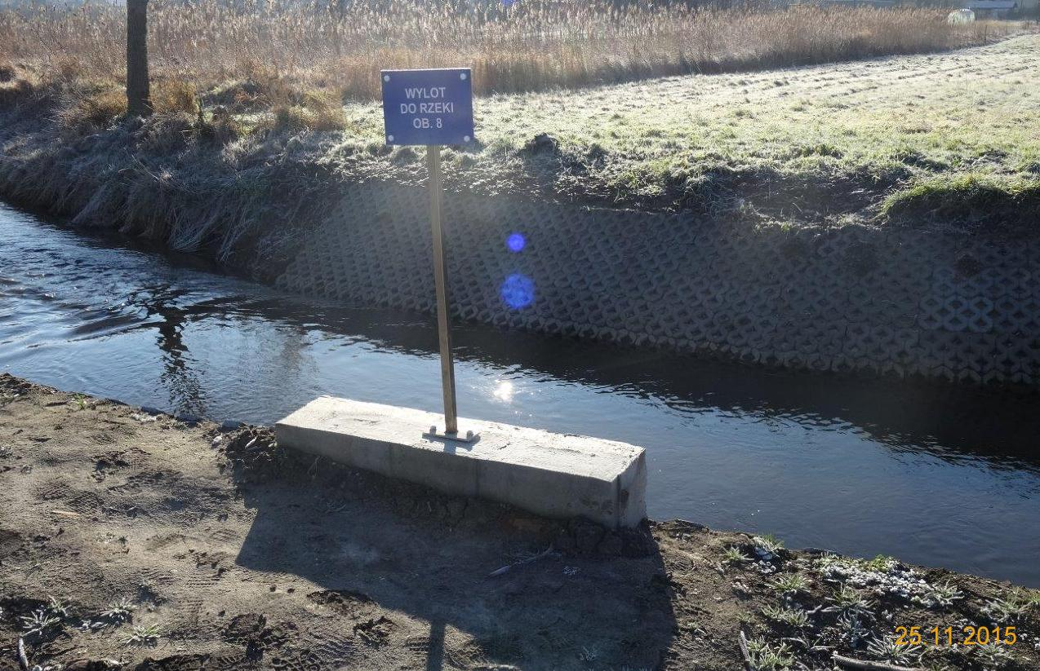
Wylot ścieków oczyszczonych do rzeki Krępianki – ob. 8

Slide 40
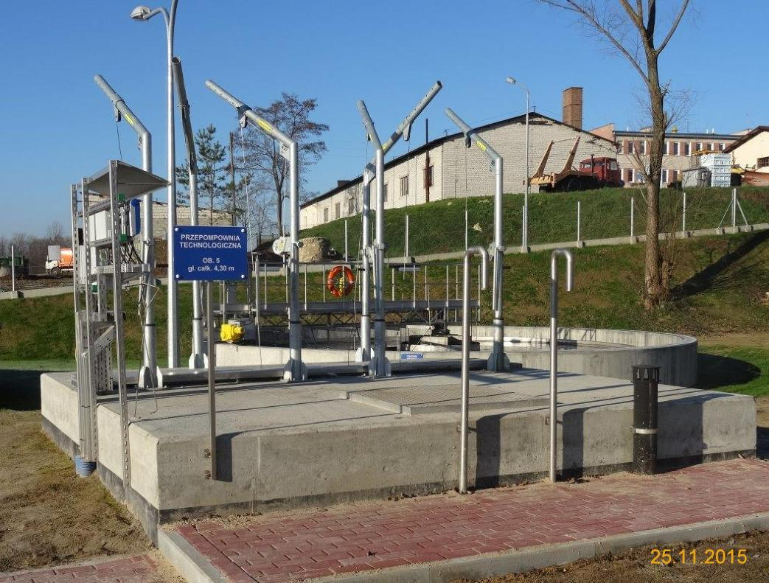
Przepompownia technologiczna – ob. 5
Przepompownia technologiczna recyrkuluje gromadzący się w części osadowej osadnika wtórnego osad do komory beztlenowej defosfatacji,
oraz odprowadza osad nadmierny do komory stabilizacji osadu nadmiernego

Slide 41
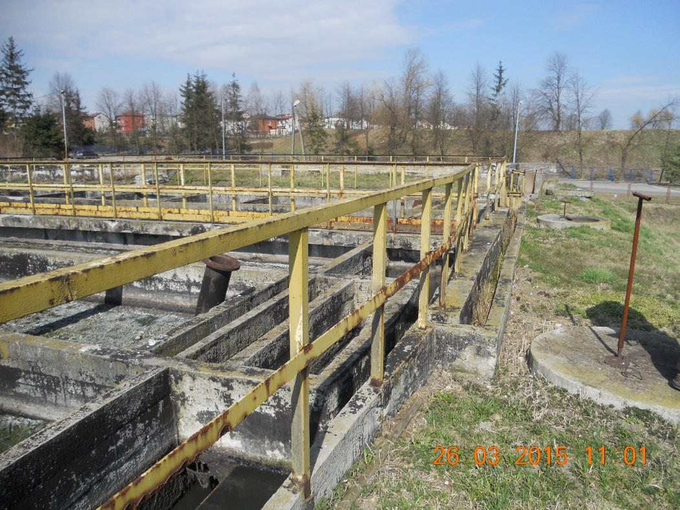
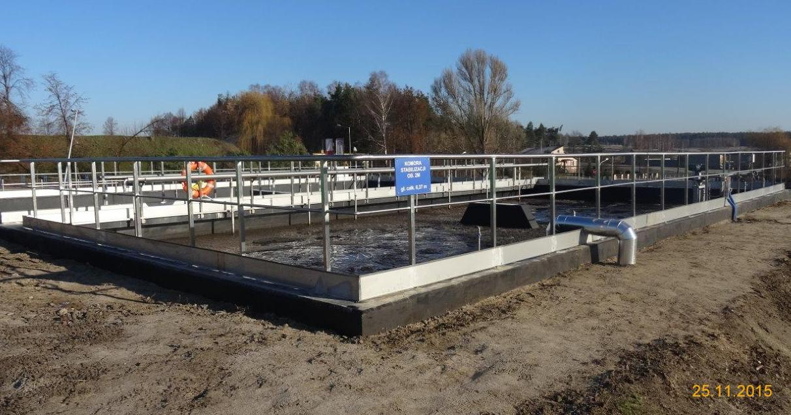
Komora TLENOWEJ stabilizacji OSADU – ob. 2m
W KTSO realizowany jest proces respiracji endogennej i
grawitacyjnego zagęszczania osadu.
W KTSO zainstalowane są dyfuzory
membranowe, do których kierowane jest sprężone powietrze ze stacji dmuchaw.

Slide 42
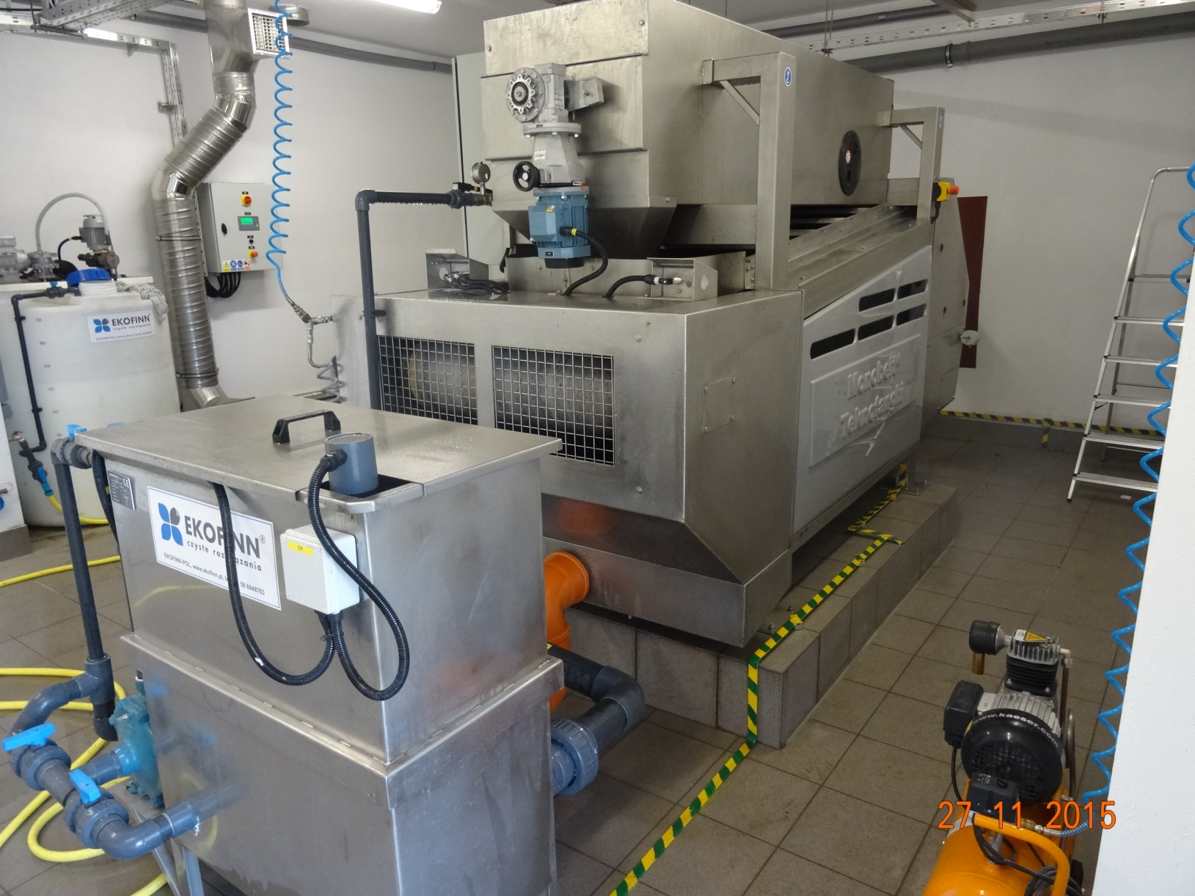
Ustabilizowany tlenowo osad pobierany jest poprzez pompownię osadu
nadmiernego do stacji odwadniania i higienizacji osadu.
Budynek techniczny – ob. 2 – STACJA ODWADNIANIA I HIGIENIZACJI OSADU

Slide 43
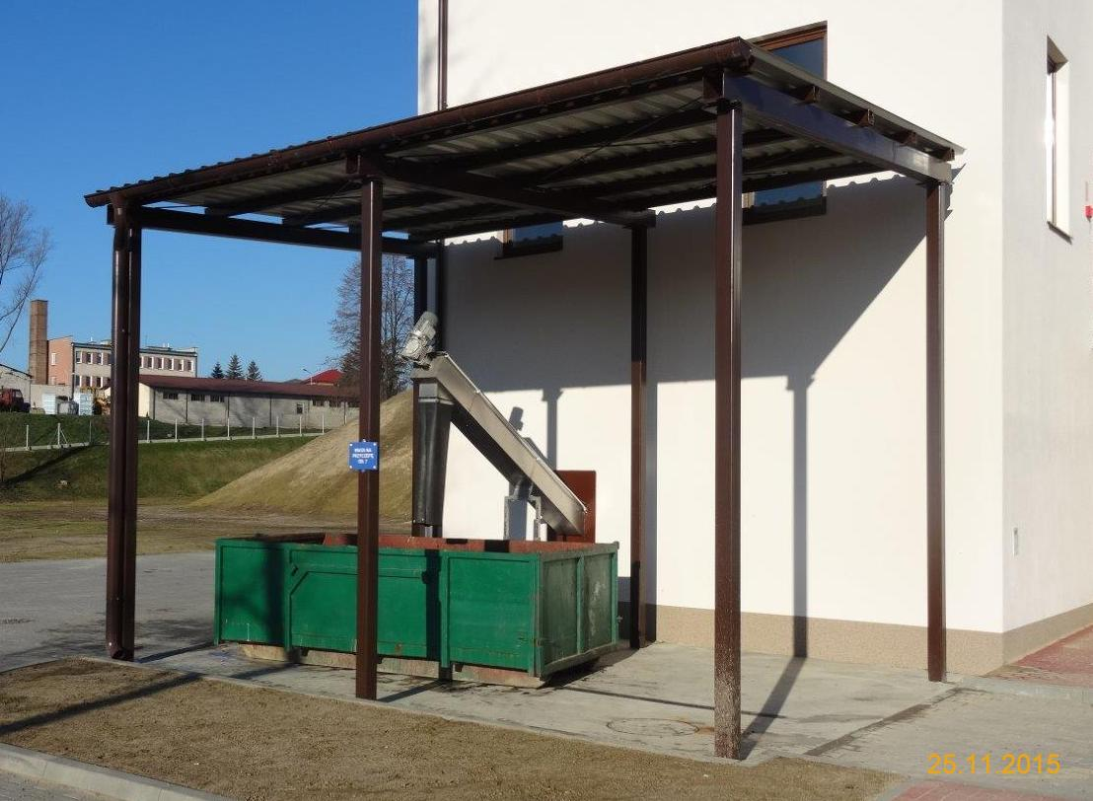
Wiata na przyczepę – ob. 7
Odwodniony na prasie i poddany higienizacji osad
nadmierny kierowany jest do pojemnika , skąd przewożony jest na tymczasowe składowisko

Slide 44
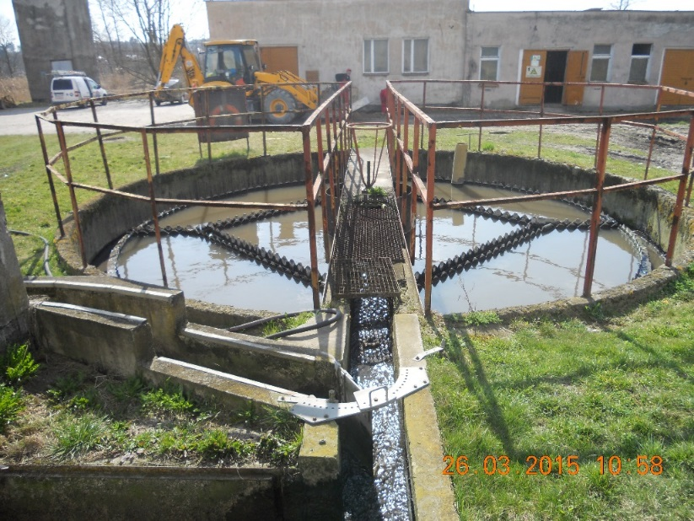
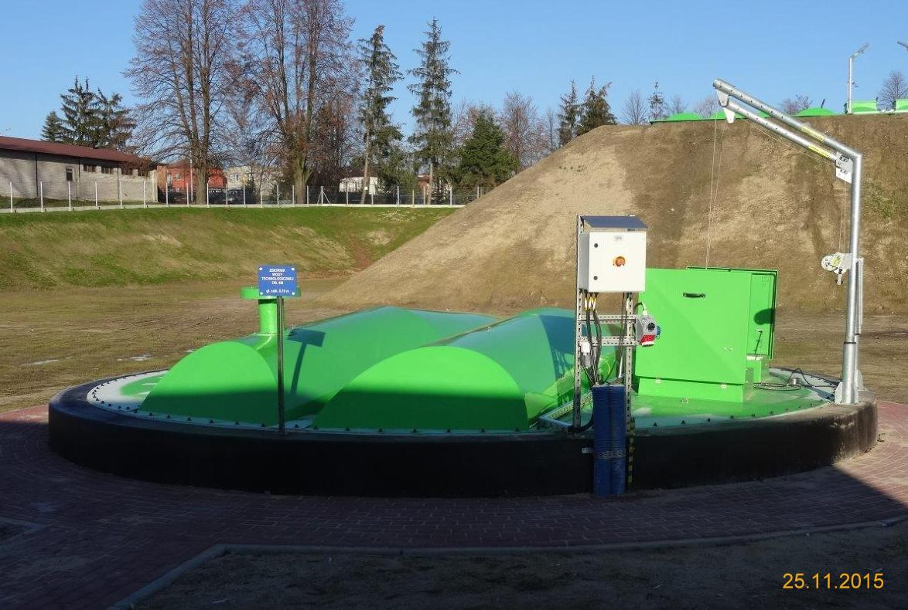
Zbiornik wody technologicznej– ob. 4m
W celu ograniczenia zużycia wody wodociągowej niezbędnej do pracy stacji odwadniania osadu i oczyszczalni
mechanicznej zaadaptowano istniejący osadnika wtórny na zbiornik
retencyjny ścieków oczyszczonych

Slide 45
Poletka osadowe – ob. 5m
Tymczasowe składowisko osadów powstało z wyremontowanych istniejących poletek osadowych

Slide 46
Wiata technologiczna – ob. 10
Wiata technologiczna, w której składowane będą tymczasowo, zwłaszcza w okresie zimowym odwodnione osady przewidziane do zagospodarowania przyrodniczego

Slide 47
Cały proces oczyszczania ścieków jest w pełni zautomatyzowany .
Centralny punkt sterowania pracą oczyszczalni ścieków zlokalizowany jest w sterowni znajdującej się w budynku technicznym.
Do komputera doprowadzone zostały sygnały z poszczególnych szaf sterowniczych zlokalizowanych na terenie oczyszczalni.

Slide 48
Schody zewnętrzne – ob. 11
Oczyszczalnia ścieków wyposażona została w system zasuw i obejść awaryjnych umożliwiających zapewnienie stabilnej pracy obiektu w przypadkach szczególnych. Zaprojektowanie i wykonanie dwóch niezależnych ciągów technologicznych znacznie usprawni planowanie i wykonywanie prac konserwacyjno-remontowych poszczególnych obiektów oczyszczalni.
Komunikacja pomiędzy budynkiem technicznym a reaktorami terenem oczyszczalni

Slide 49
ZAKOŃCZENIE MODERNIZACJI OCZYSZCZALNI
Zakończenie robót budowlanych: 30.09.2015 r.
Odbiór techniczny robót : 30.10.2015 r.
Prawomocne pozwolenie na użytkowanie : 23.11.2015 r.
Zakończenie rozruchu technologicznego : 30.11.2015 r.
Wartość wykonanych robót : 14 569 350,00 PLN
Uzyskane średnie parametry zanieczyszczeń ścieków oczyszczonych :
zanieczyszczenia organiczne BZT5 = 6,8 mg O2/dm3 ≤ 15 O2/dm3
zanieczyszczenia organiczne ChZT = 36,5 mg O2/dm3 ≤ 125 O2/dm3
azot ogólny = 9,7 mg /dm3 ≤ 15 mg /dm3
fosfor ogólny = 0,44 mg /dm3 ≤ 2 mg /dm3
zawiesiny ogólne = 20,5 mg /dm3 ≤ 35 mg /dm3

Slide 50
KLUCZOWY PERSONEL MODERNIZACJI OCZYSZCZALNI
Zamawiający : Jacek Wielorański - Burmistrz Miasta i Gminy Lipsko,
Grzegorz Kusio - Kierownik Referatu Rozwoju Gospodarczego, Środowiska i Mienia Komunalnego
Artur Dygas - Pełnomocnik ds. realizacji inwestycji
Radosław Winiarczyk – Specjalista ds. zamówień publicznych
Użytkownik : Józef Sosnowski – Dyrektor Samorządowego Zakładu Budżetowego Usług Komunalnych
Leonard Wróblewski – Kierownik Działu Wodno-Kanalizacyjnego
Inżynier Kontraktu : Ryszard Skwarek- Asystent Inżyniera Kontraktu/Kierownik Zespołu
Agnieszka Zezula- Kleszczyńska – Administrator Projektu
Lidia Kuna – Specjalista d.s. rozliczeń i zamówień publicznych
Włodzimierz Maciaś - Inspektor nadzoru robót konstrukcyjno-budowalnych
Mieczysław Maciąg - Inspektor nadzoru robót sanitarnych
Zdzisław Witesik - Inspektor nadzoru robót elektrycznych
Maciej Usarek - Inspektor nadzoru robót drogowych

Slide 51
KLUCZOWY PERSONEL MODERNIZACJI OCZYSZCZALNI
Wykonawca Lider:
Inżynieria Rzeszów : Mirosław Ciura – Przedstawiciel Wykonawcy
Paweł Zarębski – Kierownik Budowy
Maciej Stelmach – Kierownik Robót Sanitarnych
Piotr Sułek - Kierownik Rozruchu
Tomasz Surman – Inżynier Budowy
Podwykonawca
robót elektrycznych
P i A-ZAP Puławy: Andrzej Balawender – Pełnomocnik Zarządu/Kierownik Zespołu Usług Elektrycznych
Zbigniew Grzywacz – Kierownik Robót Elektrycznych
Mariusz Zapiórkowski- Kierownik Robót Automatyki
Stanisław Lubieniecki – Mistrz Grupy Pomiarów
Podwykonawca
renowacji kolektora
MZWiK Bytom : Marek Nowak – Wiceprezes Zarządu
Rafał Hońca - Kierownik Robót

